Slide 1
2016/17/2
Számítógépes Grafika BSc
1. Gyakorlat : 9. oldal 2. Gyakorlat : 27. oldal 3. Gyakorlat : 27. oldal 4. Gyakorlat : 70. oldal 5. Gyakorlat : 95. oldal 6. Gyakorlat : 118. oldal 7. Gyakorlat : 142. oldal 8. Gyakorlat : 165. oldal 9. Gyakorlat : 178. oldal 10. Gyakorlat : 212. oldal 11. Gyakorlat : 223. oldal

Slide 2
Információk
Tárgy honlapja: http://cg.elte.hu Honlapom, elérhetőségem: y{. , @}yepp.hu
A honlapomon eléritek a diákat az EDU menüpont alatt.
Konzultáció : Előzetes egyeztetés alapján
Emailek tárgyait kérem ellátni [BScCG] taggel.

Slide 3
Követelmények -> pontrendszer
Bővebben
Jegy: Év végi ZH vagy nagybeadandó, melybe beleszámítanak a gyakorlatokon gyűjtött pontok
A gyakorlati pontok komponensei:
4 kisZH (plusz-mínusz)
Gyakorlati anyagból egyszerűbb kérdések
Órai aktivitás
Egyszerűbb feladatok on-the-fly megoldása
2 kisbeadandó
A nem beadott kisbeadandók -10 pontosnak minősülnek, ami nem túl kecsegtető
Egyikből kötelező egy részfeladatot megcsinálni

Slide 4
Követelmények (kivonat) -> egyéb
A gyakorlat látogatása kötelező. Legfeljebb 3 hiányzás megengedett. 4-6 hiányzás esetén a kurzust legalább 3-asra kell teljesíteni. 7-9 hiányzás esetén legalább 4-esre, 10-12 hiányzás esetén a kurzust 5-ösre kell teljesíteni.
Az előadás és a gyakorlat nem előfeltételei egymásnak, külön is végezhető.
Gyakorlat előfeltételei: A szakirány: erős C++, erős Linalg C Szakirány : gyenge C++, erős Linalg
Egyéb kérdések és válaszok: http://cg.elte.hu/index.php/gyik-gyakorlat/

Slide 5
Ajánlott anyagok
Gyakorlati segédanyagok
Képszekvencia alapú kiképzés
Szöveges tutorialok
http://people.inf.elte.hu/nhantos
Kommentezett feladatok szöveges leírással, haladó technikák alkalmazása
Előadás anyagok
Akkor is hasznos lehet, ha nem vetted fel az előadást
Egyéb
Real-Time Rendering 3rd edition
Game Programming Gems
OpenGL Wiki
https://developer.nvidia.com/content/life-triangle-nvidias-logical-pipeline (majd OGL-hez)

Slide 6
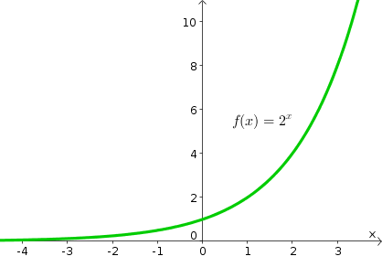
Tematika
SDL
OpenGL
OpenSceneGraph
Az anyag exponenciálisan fog eldurvulni… Ezért célszerű az elejétől követni, mert könnyű elveszíteni a fonalat.
Utolsó egy-két gyakorlat: Addigi tudás akalmazása és elmélyítése korábbi ZH feladatsorok segítségével

Slide 7
C++ szintfelmérő
http://cg.elte.hu/~quiz
Új user regisztrálása:
email : NEPTUNKÓD@NEPTUNKÓD
név (kötelező)
jelszó : NEPTUNKÓD (aki saját jelszót ad meg és elfelejti, az nem fogja tudni kitölteni a kisZH-kat (4 pont veszteség) )
csoport kiválasztása!

Slide 8
C++ szintfelmérő
Akinek nem sikerült jól (<=40%) annak ajánlott élnie az alábbi opcióval:
3 alkalmas C++ gyorstalpalót tartunk jövő héttől kezdve (az időpontokat majd kurzusmailben küldöm)
Ez nem kötelező, de a grafika gyakorlatokon haladnunk kell, ezért a C++ magyarázásával időt nem fogunk eltölteni.

Slide 9
Vizuális Műhely
Visual Studioban fogunk dolgozni.
Feladat: VS Community Edition beszerzése otthon (IK-soknak: https://e5.onthehub.com/WebStore/Welcome.aspx?ws=2d4ecbc3-869b-e011-969d-0030487d8897&vsro=8)
Feladat: Hello World
“Megoldás”:
#include <iostream> int main() { std::cout << "NuqneH" << std::endl; //Klingonul std::cin.get(); return 0; }
Feladatok: Sorszámozás bekapcsolása (ajánlott, könnyebb követni a projektoron zajló munkálatokat is), error window stb. (többi később)

Slide 10
SDL
Crossplatform multimédiás könyvtár, ami alacsony szintű, hatékony hozzáférést ad
audio
bemeneti (egér, billentyűzet, controller)
grafikus (OpenGL-en keresztül GPU-hoz) eszközökhöz.
Később ezen keresztül fogunk OGL contextet létrehozni és OpenGL-ezni.

Slide 11
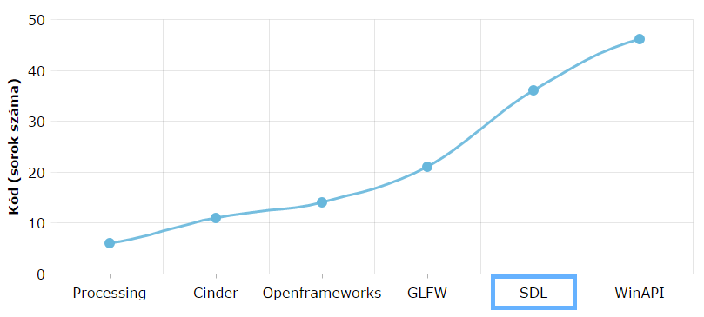
OpenGL context létrehozása

Slide 12
Feladat
Feladat: 1. projekt letöltése http://cg.elte.hu/~bsc_cg/gyak/01/
Debugging > Environment: Beállítjuk a PATH szimulált envvar változó értékét, hogy a szükséges DLL-eket be tudja tölteni a program
VC++ Directories > Include Directories: Ezeken a helyeken fogja keresni az #include-olt fájlokat
VC++ Directories > Library Directories: Ezeken a helyeken fogja keresni a .lib fájlokat
Linker > Input > Additional Dependencies: Linkelendő .lib fájlok

Slide 13
OGLPack
http://cg.elte.hu/~bsc_cg/resources/ WARNING: VS 2015-höz a 2015-ös verzió! (alapesetben az van az itteni gépeken)
Beállíthatnánk ∀ projektnél az environmentet, include és lib mappákat, illetve linkelt libeket a megfelelő path-hoz…
Ehelyett: Winkey+R > cmd > subst T: <OGLPackot tartalmazó mappa útvonala> (∀ projekt T meghajtó gyökerében lévő OGLPack-hoz van konfigurálva)

Slide 14
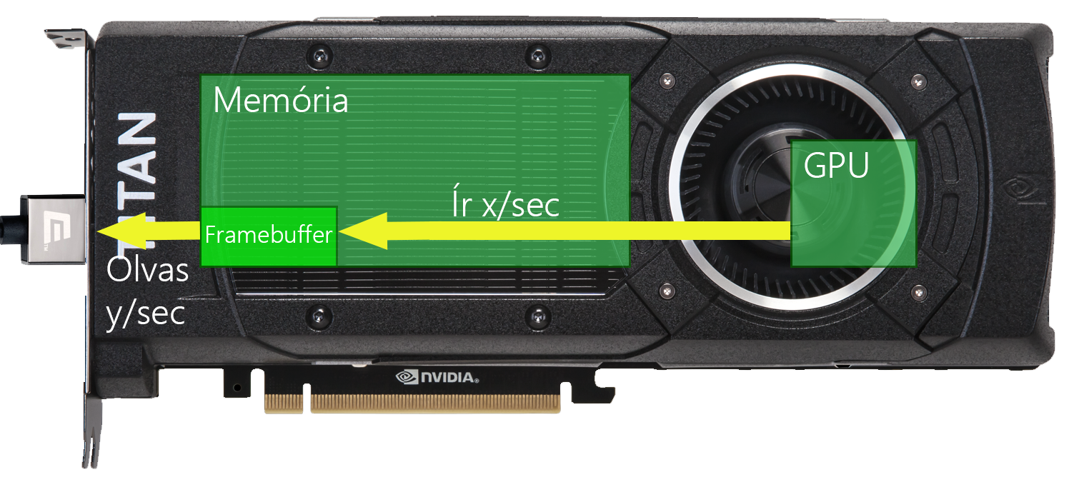
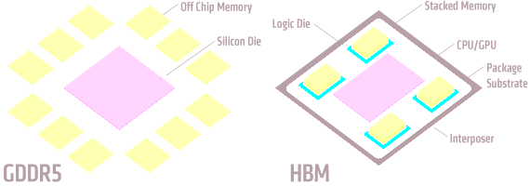
A GPU
A GPU két fő részből áll:
Grafikus chip
(Bővebben majd OpenGL-nél)
Videómemória
Textúrák, Meshek, Framebuffer tárolása, minket most csak az utóbbi érdekel
Miért kell videómemória, miért nem jó a rendszer memória (RAM)?
A hozzáférés sebessége miatt:
Rendszermemória (dual channel) : kb 30 GB/s Videómemória : kb 300 GB/s (Titan X : 480)
Késleltetés miatt (távolság a chip és a memória között)
Egy javítása : HBM memória : egymásra vannak pakolva a memória “lapok”, tehát nem kell szélességében is terjeszkedni -> ezáltal tovább csökken a késleltetés (és a sávszélesség is)
AMD már ilyet használ, Nvidia még csak most vezette be (Pascal.. Ja mégsem, inkább GDDR5X-et rakott a kártyákra az ígérettel ellentétben)

Slide 15

Single buffering
Jó ez a megoldás? Nem, például: Épp küldjük a monitornak a képkockát, tfh a felénél tartunk, mikor a GPU új képkockát kezdene rajzolni (írni a memóriába), azaz pl legyalulja az egész ablakot zöld színnel (háttérszín), ekkor a kép felső része az előző képkocka lesz, az alja pedig zöld
Közvetlenül írunk az egyetlen bufferbe, és onnan is olvassuk ki és küldjük a képet a monitornak
RGBA Pixelek (“2D”) tömbje

Slide 16
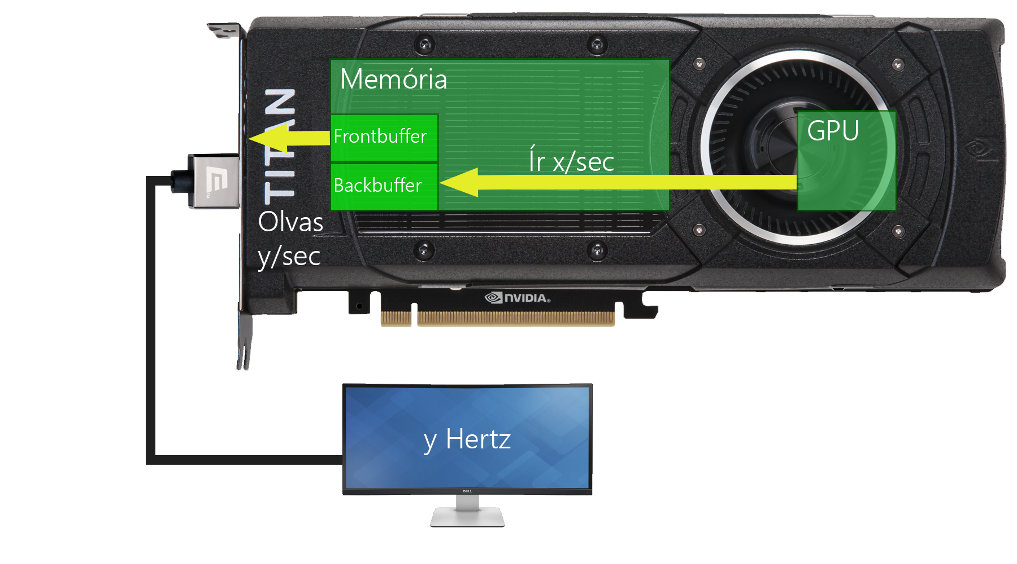
Double buffering
Backbufferbe írunk, Frontbufferből olvasunk.
Ha elkészül egy képkockával a GPU, akkor felcseréli a szerepeket (pointert átállít vagy másol)
Jó ez a megoldás? Aránylag: Ha épp az olvasás közben swapelünk, akkor a fele kép a régi marad, másik fele pedig az új lesz (screen tearing). A jelenség csak gyorsabb mozgásoknál jön elő.

Slide 17
Double buffering + V-sync
A technika megegyezik a Double buffereléssel, annyi különbséggel, hogy bevárjuk míg a monitor befejezi a kép kirajzolását és VBLANK állapotba lép, ekkor swapolunk
Jó ez a megoldás? Aránylag: Screen tearing nincs, de minimum annyi FPS-sel kell tudnia renderelni a GPU-nak, amennyi a monitor frissítési rátája, hogy élvezhető legyen. A maximum FPS a monitor frissítési rátája lesz. Ha pl 55 FPS-sel tudna renderelni a GPU-> 60/2 FPS lesz belőle

Slide 18
Egyéb bufferelési technikák
Mi Double bufferelést használunk Vsync-kel.
De egyéb technikák is léteznek:
Triple buffering: Ismét külön sebességgel tud dolgozni a monitor és GPU (gyakorlatban nem elterjedt)
Freesync, G-sync : Adaptív rendszer, monitor frissítési rátáját állítja folyamatosan, így az csak az új képkockák elkészültekor frissíti a képet. (Azért van egy maximum várakozási ideje is, amit ha túllép, akkor a jelenlegit jeleníti meg újból)
Quad buffering: Double bufferelés elnevezése sztereoszkopikus (VR) renderelésnél (Azért nem ilyen egyszerű a helyzet… -> +Timewarp)

Slide 19
SDL koordináta rendszer
Mértékegysége : pixel
X
Y

Slide 20
SDL Függvények - Rajzolás
Rajzoló szín beállítása: SDL_SetRenderDrawColor(ren,R,G,B,Alpha);
Vonal rajzolás: SDL_RenderDrawLine(ren, X₁,Y₁, X₂,Y₂);
Pont rajzolás: SDL_RenderDrawPoint(ren, X,Y);
Téglalap rajzolás: Téglalap objektum típusa: SDL_Rect Tulajdonságai: x (bal felső sarok x koord), y (-||- y koord) w (szélesség), h (magasság) Kirajzolása: Kitöltött: SDL_RenderFillRect(ren, &téglalapObjektum); Kontúr: SDL_RenderDrawRect(ren, &téglalapObjektum);
További objektumok ezek felhasználásával: Sokszög, Körvonal, Csillag, Ellipszis, Függvény grafikon, Mona Lisa stb..

Slide 21
Csak még egy apróság
SDL-ben állapot alapú rajzolás van:
Először állítjuk be, hogy milyen rajzoló színt használunk
SDL_SetRenderDrawColor(ren,R,G,B,Alpha);
Majd rajzolunk : SDL_RenderDrawLine(ren, X₁,Y₁, X₂,Y₂);
Vagy háttért törlünk : SDL_RenderClear(ren);
És mivel double bufferelést használunk, az alábbi utasítás swapeli a back és frontbuffereket: (azaz bármi látszódni csak úgy magától nem fog) SDL_RenderPresent(ren);

Slide 22
Feladatok
Feladat: Egészítsük ki a vonalat egy H betűvé
Megoldás: SDL_RenderDrawLine(ren, 50, 10, 50, 60); SDL_RenderDrawLine(ren, 10, 35, 50, 35);
Feladat: Legyen a háttér piros, 2 mp várakozás, zöld, 2 mp várakozás, kék, 2 mp várakozás, majd kilépés
Megoldás: SDL_SetRenderDrawColor(ren, 255,0,0,255); SDL_RenderClear(ren); SDL_RenderPresent(ren); SDL_Delay(2000);
SDL_SetRenderDrawColor(ren, 0,255,0,255); SDL_RenderClear(ren); SDL_RenderPresent(ren); SDL_Delay(2000);
SDL_SetRenderDrawColor(ren, 0,0,255,255); SDL_RenderClear(ren); SDL_RenderPresent(ren); SDL_Delay(2000);

Slide 23
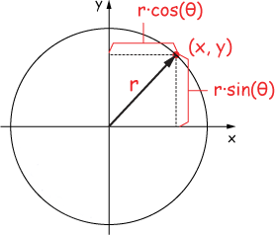
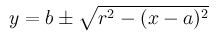

Körvonalat szeretnénk rajzolni
Görbe/felület megadási módok:
Explicit : y = f(x) (két függvényből tudjuk csak összerakni)
Implicit : f(x,y) = 0 (Numerikus gyökkeresés, marching squares, dupla ciklus stb. : Elbonyolítja)
x^2 + y^2 - r^2 = 0
Parametrikus : f(t) = (x(t), y(t))
ϴ
Utóbbi érdekes most nekünk:
Theta SZÖG paramétert futtatva megfelelő felosztással megkapjuk a körvonal pontjait!
Tehát (r*cos(theta), r*sin(theta)) adják a körvonal pontjait, theta fut [0, 2PI]-ben

Slide 24
Feladatok
Feladat: Rajzoljunk ki egy 100 sugarú körvonalat a (101,102) pont köré zöld színnel.
Hint: Szakaszokból állítsuk össze (pl 103-ból), x=r*cos(t)+k_{x} és y=r*sin(t)+k_{y} , ahol r a sugár, (k_{x}, k_{y}) a középpont
Megoldás: SDL_SetRenderDrawColor(ren,0,255,0,255); for (int i = 0; i < 103 ;++i) { SDL_RenderDrawLine(ren, 100*cos(2*M_PI/103.0*i)+101, 100*sin(2*M_PI/103.0*i)+102, 100*cos(2*M_PI/103.0*(i+1))+101, 100*sin(2*M_PI/103.0*(i+1))+102); }

Slide 25
Feladatok
Feladat: Az előző feladatot módosítsuk úgy, hogy a szürke 103 árnyalata rajzolódjon ki! Hint: Egy (R,G,B) szín szürke, ha (x,x,x) formátumú.
Megoldás: for (int i = 0; i < 103; ++i) { SDL_SetRenderDrawColor(ren, int(255/103.0*i), int(255/103.0*i), int(255/103.0*i), 255); SDL_RenderDrawLine(ren, 100 * cos(2 * M_PI / 103.0*i) + 101, 100 * sin(2 * M_PI / 103.0*i) + 102, 100 * cos(2 * M_PI / 103.0*(i + 1)) + 101, 100 * sin(2 * M_PI / 103.0*(i + 1)) + 102); }
Feladat: Módosítsuk úgy, hogy a fehér rész felül kezdődjön! Hint: Fáziseltolás -π/2 -vel
Megoldás: ∀ szögfüggvényre : szögf(xyz) -> szögf(xyz - M_PI/2.0)

Slide 26
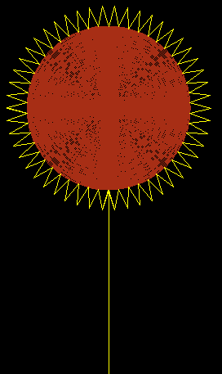
Feladatok
Feladat pontért: Rajzoljunk ki egy napraforgót vonalakból és (vonalakból álló) körökből!
Megoldás:
SDL_SetRenderDrawColor(ren, 0, 255, 0, 255); for (int j = 1; j<=200; ++j) { SDL_SetRenderDrawColor(ren, 167,46,21, 255); for (int i = 0; i < 103; ++i) { SDL_RenderDrawLine(ren, 100/200.0*j * cos(2 * M_PI / 103.0*i) + 300, 100 / 200.0 * j * sin(2 * M_PI / 103.0*i) + 150, 100 /200.0 * j * cos(2 * M_PI / 103.0*(i + 1)) + 300, 100 / 200.0 * j * sin(2 * M_PI / 103.0*(i + 1)) + 150); } } SDL_SetRenderDrawColor(ren, 255, 255, 0, 255); bool a = false; for (int i = 0; i < 150; ++i) { SDL_RenderDrawLine(ren, (i % 2 ? 100 : 125) * cos(2 * M_PI / 100.0*i) + 300, (i % 2 ? 100 : 125) * sin(2 * M_PI / 100.0*i) + 150, (i % 2 ? 125 : 100) * cos(2 * M_PI / 100.0*(i + 1)) + 300, (i % 2 ? 125 : 100) * sin(2 * M_PI / 100.0*(i + 1)) + 150); } SDL_RenderDrawLine(ren, 300,250,300,500);

Slide 27
2. Gyakorlat

Slide 28
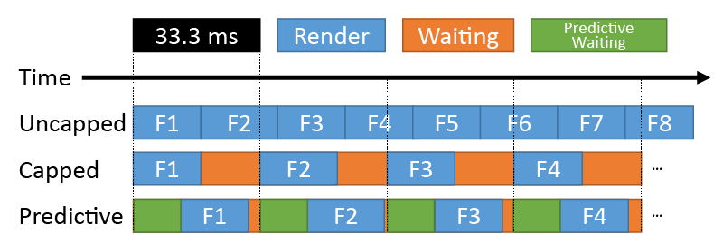
Emlékeztető
Double bufferelést + Vsyncet használunk: Backbufferbe renderelünk, Frontbufferből olvasunk. Ha a monitor befejezi egy kép kirajzolását, akkor swapolunk, screen tearing nem fordulhat így elő.
Olvassuk a frontbuffert, itt a példán most épp nem lesz tearing, mert az olvasás alatt nem swapolunk buffert
Nincs Vsync
Vsync
WebGL féle Vsync

Slide 29
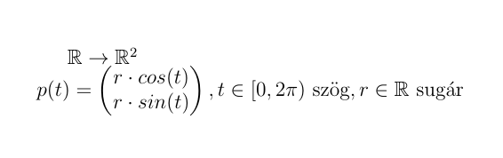
Emlékeztető
X koordináta
Y koordináta
X
SDL_SetRenderDrawColor(ren,R,G,B,Alpha);
Y
0-255-ig terjedő egész számok

Slide 30
Emlékeztető
C++ 3 alkalmas felzárkóztató
Első alkalom
most pénteken (24)
14:00-15:00 Grafika labor

Slide 31
Renderelési ciklus
Mint láthattuk a rajzolás, majd sleep()-elés nem a legjobb taktika, ezt célszerű berakni egy ciklusba sleep nélkül.
Grafikában ezt hívjuk main/renderelési loopnak, mely a következőkért felelős az alábbi sorrendben:
Események feldolgozása
Updateli a jelenetet (például frissítjük a fizikának megfelelően az objektumok pozícióit)
Kirajzolja a jelenetet
Ezt a szemléletet fontos elsajátítani, hogy mi egy nagy ciklus belsejében programozgatunk lényegében.

Slide 32
SDL Függvények - Input feldolgozása
SDL_PollEvent(&ev) : Üzenetek lekérése megfelelő sorrendben Típusai: SDL_QUIT, SDL_KEYDOWN, SDL_MOUSEMOTION, SDL_MOUSEBUTTONUP, SDL_BUTTON_LEFT stb.
Például SDL_KEYDOWN-nál további vizsgálat szükséges, hogy megtudjuk mely gomb triggerelte (ev.key.keysym.sym tulajdonság) Lehetséges értékei: SDLK_ESCAPE, SDLK_UP, SDLK_a stb.

Slide 33
Téglalap kirajzolása
Téglalap objektum típusa: SDL_Rect Tulajdonságai: x (bal felső sarok x koord), y (-||- y koord) w (szélesség), h (magasság) Kirajzolása: Kitöltött: SDL_RenderFillRect(ren, &téglalapObjektum); Kontúr: SDL_RenderDrawRect(ren, &téglalapObjektum);

Slide 34
Feladatok
Feladat pontért: Egy 20x20-as négyzet pattogjon a képernyőn belül!
Hint: Vegyünk fel egy kétkomponensű sebességvektort, majd a main loop minden egyes lefutásában módosítsuk ennek megfelelően a négyzet (x,y) pozícióját és vizsgáljuk az ablak széleivel való ütközést.
Megoldás: (Mi lehet a hiba?) int veloX = 1; int veloY = 2; // main loop előtt vegyük fel az x és y irányú sebességvektort SDL_Rect rekt; // get rekt rekt.x = 50; rekt.y = 50; rekt.w = 20; rekt.h = 20; // (50,50) kezdeti poz. és 20x20-as méret Majd a main loopba: először update, majd kirajzolás (a backbufferbe) rekt.x += veloX; // updateljük az x koordinátát rekt.y += veloY; // updateljük az y koordinátát if (rekt.x >= 640-20 || rekt.x <= 0) { //ütközött a négyzet az ablak jobb vagy bal szélével? veloX *= -1; // ha igen, akkor negáljuk az x komponensű sebességvektort } if (rekt.y >= 480-20 || rekt.y <= 0) { //ütközött a négyzet az ablak aljával vagy tetejével? veloY *= -1; // ha igen, akkor negáljuk az y komponensű sebességvektort } SDL_SetRenderDrawColor( ren, 255, 0, 0, 255 ); // szín beállítása SDL_RenderDrawRect(ren, &rekt); //kontúr kirajzolása
A

Slide 35
Feladatok
Feladat: Oldjuk meg, hogy bármelyik gépen futtatva azonos legyen a négyzet sebessége. Hint: Az SDL_GetTicks() függvénnyel egész félévre szóló barátságot kötünk: Megadja az SDL inicializálása óta eltelt időt ms-ben. A konstans sebességgel mozgó négyzet elmozdulásvektorának hossza és a két képkocka közti eltelt idő egyenesen arányosak. Bölcsész megfogalmazás: Ha sok idő telt el két képkocka kirajzolása közt, sokkal, ha kevés, akkor kevéssel kell elmozgatnuk. Megoldás: v = d/𝚫t -> d = v * 𝚫t, tehát az elmozdulás nagyon kicsi is lehet, ezt közvetlenül még kerekítve sem használhatjuk fel a koordináták növelésére… -> új változók Vegyünk fel két floatot : float rektX {(float)rekt.x}, rektY {(float)rekt.y}; int prev = SDL_GetTicks(); És a feltétel vizsgálat előtt az előző módszer helyett: rektX += veloX * (SDL_GetTicks() - prev); // külön növeljük a floatot rektY += veloY * (SDL_GetTicks() - prev); prev = SDL_GetTicks(); rekt.x = ceil(rektX); // majd ezt adjuk értékül (lehet round és floor is, mindegy) rekt.y = ceil(rektY);

Slide 36
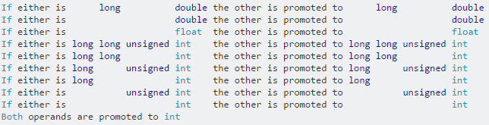
Hoppácska
Konverziók
rektX += veloX * (SDL_GetTicks() - prev) ;
int
Előjel nélküli int! (Uint32)
unsignedként fognak összeszorzódni, veloX unsigneddé konvertálódik… Ez ha negatív volt, akkor egy jó nagy random számot kapunk a várt eredmény helyett, így nem árt konvertálgatni, vagy veloX és veloY típusát floatra állítani.
Túl gyors
rektX += veloX * (SDL_GetTicks() - prev)/10.0; rektY += veloY * (SDL_GetTicks() - prev)/10.0;

Slide 37

Hoppácska 2
...
x ms
y ms
z ms
Velo +
Velo -
Velo +
Velo -
Mi biztosítja, hogy az előző megoldás mellett a négyzet mégsem megy ki (nagy val.-séggel)?
Az, hogy a v-sync be van kapcsolva és a videókártya képes stabil 60 fps-sel renderelni, így az eltelt idő mindig ~1000/60 ms lesz (x = y = z),
Ezért ha nem volt kint a négyzet, majd a következő ciklusban kint volt (közben “A” mennyiséget változott a pozíciója), akkor az azt követőben megint nem lesz kint, mert A-t változtatunk ismét, tehát visszatér a képernyőbe.
Valóban így van, hisz: (ciklus elejére) (de akár a vsyncet is kikapcsolhatnánk) int eps = rand() / (float)RAND_MAX * 20; SDL_Delay(eps);

Slide 38
Feladatok
Aki beküldi ma éjfélig a pattogó négyzet javított verzióját, az 0.4 pontot kap.
Feladat: Pulzáljon a négyzet 4 mp-es periódussal 40 és 10 oldalhosszúság között! (An égyzet pattogását számolgatjuk továbbra is 20-as oldalhosszúsággal)
Hint: Nem feltétlenül lineáris függvénnyel kell ezt megoldanunk, a szinusz is alkalmas erre.
Megoldás: rekt.w = int((sin(SDL_GetTicks()/1000.0/4.0*2*M_PI)*0.5+0.5)*30+10); rekt.h = int((sin(SDL_GetTicks()/1000.0/4.0*2*M_PI)*0.5+0.5)*30+10);

Slide 39
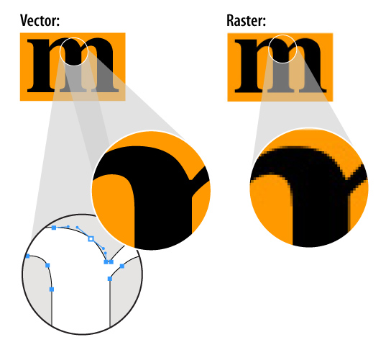
Textúrák - Raszter vs vektorgrafika
Rasztergrafika
Pixelenként tároljuk a színeket
Ilyenek a textúrák is, itt pixelek helyett texelnek hívjuk az egységet
Nagyításnál elromlik a “minőség”
Vektorgrafika
alakzatokat leíró paramétereket mentjük
Bezier-görbék, splineok, egyenesek, körök stb.
Megadhatjuk a képen látható m betűt Bezier görbék segítségével is, nem csak pixelek halma- zával.
Nagyításkor is megőrzik a felbontásukat (hisz ekkor ugyanúgy ki kell értékelni az alakzatokat, csak egy átskálázott koordinátarendszerben)

Slide 40
Textúrák
Textúra betöltés: SDL_Texture* tex = IMG_LoadTexture(ren, "kep.png");
WARNING: A függvény használatához az <SDL_image.h>-et be kell includeolni! (Az SDL2_image.lib már be van állítva a projektben, hogy linkelje)
Textúra információk lekérése: int szelesseg, magassag; SDL_QueryTexture(tex, nullptr, nullptr, &szelesseg, &magassag);
Textúra ráhúzása (Rect renderelése textúrával) SDL_Rect-re: SDL_RenderCopy(ren, //renderelő textura, //melyik textúrát &texturaRekt, //textúra régiója (szintén SDL_Rect) (ha az egészet, akkor nullptr) &rekt); //melyik rektre rendereljük a textúrát

Slide 41

Textúrák
SDL_RenderCopy(ren, //renderelő textura, //melyik textúrát &texturaRekt, //textúra régiója (szintén SDL_Rect) (ha az egészet, akkor nullptr) &rekt); //melyik rektre rendereljük a textúrát

Slide 42
Feladatok
Feladat: Lehessen zoomolni a fel/le nyílbillentyűkkel a textúra bal felső sarkába!
Hint: A textúrának mindig csak egy alrégióját húzzuk rá a négyzetre! A régiót Egy SDL_Rect reprezentálja, ennek szélességét és magasságát módosítsuk!
Megoldás: Vegyünk fel a ciklus előtt egy textRect-et, ez fogja az aktuális régiót reprezentálni. SDL_Rect textRect; SDL_QueryTexture(tex, nullptr, nullptr, &textRect.w, &textRect.h); textRect.x = 0;textRect.y = 0; Majd a ciklusban: SDL_RenderCopy(ren, tex, &textRect, &cursor_rect); Illetve az SDL_KEYDOWN eventeket is kezeljük le: SDLK_UP-ra : --textRect.w; --textRect.h; és SDLK_DOWN-ra : ++textRect.w; ++textRect.h;
A

Slide 43
Feladatok
Feladat: Módosítsuk az előző feladatot úgy, hogy a textúra közepébe zoomoljunk
Hint: A textúra Rect-jének x és y koordinátáit kéne módosítani
Megoldás: Lehet floatokkal is bíbelődni, de egy nagyon egyszerű megoldás: Minden második nagyításra/kicsinyítésre növelünk egyet. SDLK_UP-ba: if (textRect.w % 2 == 0) { ++textRect.x; ++textRect.y; } SDLK_DOWN-ba: if (textRect.h % 2 == 0) { --textRect.x; --textRect.y; }
A

Slide 44
Jövő héten pluszmínusz az SDL-ből
4 egyszerűbb kérdés:
Bármilyen téma előfordulhat, ami a diákon szerepel a 2. gyakorlat végéig. (időzítés, textúrák, körök stb.), SDL_RenderCopy, SDL_RenderDrawLine, SDL_RenderDrawRect, SDL_QueryTexture paraméterezését érdemes ismerni kódolvasás szintjén.
Értékelés:
1,2 helyes válasz: -1 “pluszpont”
3 helyes válasz: 0 “pluszpont”
4 helyes válasz: 1 pluszpont

Slide 45
Feladatok
Feladat pontért: Töltsük be az animation_sheet.gif-et textúraként, 1 sec alatt játszódjon le mind a 6*5 képkocka! (csináljuk meg 3 seccel is!)
Hint: A main loopban kell a textúra régióját megfelelően változtatni. Ehhez megint az SDL_GetTicks()-et hívjuk segítségül.
Megoldás: Main loop előtt állítsuk be a régió méretét SDL_Rect textRect; SDL_QueryTexture(tex, nullptr, nullptr, &textRect.w, &textRect.h); textRect.w /= 6; textRect.h /= 5; Majd a ciklusban: textRect.x = (int(SDL_GetTicks()/1000.0 * 30) % 6)*textRect.w; textRect.y = (int(SDL_GetTicks()/1000.0 * 5) % 5)*textRect.h; SDL_RenderCopy(ren, tex, &textRect, &cursor_rect);

Slide 46
3. Gyakorlat

Slide 47
pluszmínusz
http://cg.elte.hu/~quiz
Javasolt adatok ezek voltak:
email : NEPTUNKÓD@NEPTUNKÓD
jelszó : NEPTUNKÓD

Slide 48
OpenGL
Az OpenGL egy crossplatformos API 2D és 3D-s hardveresen gyorsított rendereléshez.
Két féle profilban indíthatjuk az OGL-t:
Core (Részhalmaza a compatibility-nek)
Compatibility (régebbi függvények használatát is engedélyezi)
Emellett extensionokat (függvények összessége) is használhatunk: Először a gyártók készítenek extensionokat… Ha már sok gyártó implementálta az adott extensiont, akkor Bekerül az ARB-elfogadott extensionok közé, ami jelzi, hogy hamarosan a Core extensionok közé is bekerül (ami a core profilet jelenti lényegében)

Slide 49

GLEW
A programunk indítása után betölti az opengl32.dll-t, így CSAK az Opengl 1.1-es függvényeket tudjuk hívni. Szeretnénk azonban, hogy a core profile és egyéb extensionok függvényei is elérhetők legyenek. Ezeknek a függvényeknek az implementációi driverspecifikus dll-ekben pihennek: pl Nvidiánál : nvoglv64.dll .
Azonban nem ezzel linkeljük a programunkat (minden driververzióhoz és gyártóhoz külön kéne), az ilyen függvényekhez az OGL context létrehozása után kérünk le függvénypointereket, hogy tudjuk használni őket. Azonban kézzel lekérdezni, hogy használható-e egy rakás függvény (a mi platformunkon) nem célszerű, ezt a feladatot a GLEW fogja elvégezni, ami betölti az adott profil függvényeit és az extensionokét is (amik elérhetőek a platformunkon).
Ez megmagyarázza a #include <GL/glew.h> sort.

Slide 50
OpenGL: (nagyon) alapok
Törlési szín beállítása: glClearColor(0.125f, 0.25f, 0.5f, alpha); 0..1-ig terjedő floatok
glEnable: Párja a glDisable. Ezekkel lehet OpenGL-beli “kapcsolókat” állítani. Jelen esetben bekapcsoljuk a hátrafelé néző lapok eldobását (GL_CULL_FACE) és a mélységi tesztet (GL_DEPTH_TEST). (Ezek jelentése egyelőre top secret)
Legyaluljuk a buffereket: glClear(GL_COLOR_BUFFER_BIT | GL_DEPTH_BUFFER_BIT);
Bevárjuk a vsyncet és swapoljuk a buffereket: SDL_GL_SwapWindow(win);

Slide 51
Feladat
Feladat: ”a” billentyű : piros háttérszín, ”s” billentyű : zöld háttérszín, ”d” billentyű : kék háttérszín
Megoldás: myapp.h-ba : float r {1},g {0},b {0}; KeyboardDown eventbe : if (key.keysym.sym == SDLK_a) { r = 1; g = 0; b = 0; } else if (key.keysym.sym == SDLK_s) { r = 0; g = 1; b = 0; } else if (key.keysym.sym == SDLK_d) { r = 0; g = 0; b = 1; } glClearColor(r, g, b, 1.0f);

Slide 52
Egy kis továbbfejlesztés
Feladat: Az előző feladatot módosítsuk, hogy a gombok lenyomására ne hirtelen történjen az átmenet, hanem 2 mp alatt menjen át egyik színből a másikba (lineáris interpoláció) Hint:
Megoldás: float rTo{ 1 }, gTo{ 0 }, bTo{ 0 }; // ide fogjuk animálni egyenként a komponenseket int status = 0; //animáció van éppen vagy sem int startTime; //az animáció kezdete KeyboardDown: if (status == 0) { if (key.keysym.sym == SDLK_a) { rTo = 1; gTo = 0; bTo = 0; } else if (key.keysym.sym == SDLK_s) { rTo = 0; gTo = 1; bTo = 0; } else if (key.keysym.sym == SDLK_d) { rTo = 0; gTo = 0; bTo = 1; } status = 1; startTime = SDL_GetTicks(); }

Slide 53
Egy kis továbbfejlesztés
Majd renderbe:
if (status == 1) { glClearColor((SDL_GetTicks()-startTime)/2000.0*rTo + (1-(SDL_GetTicks() - startTime) / 2000.0)*r, (SDL_GetTicks() - startTime) / 2000.0*gTo + (1 - (SDL_GetTicks() - startTime) / 2000.0)*g, (SDL_GetTicks() - startTime) / 2000.0*bTo + (1 - (SDL_GetTicks() - startTime) / 2000.0)*b, 1.0f); if (SDL_GetTicks() - startTime >= 2000) { status = 0; r = rTo; g = gTo; b = bTo; } } else { glClearColor(r,g,b, 1); }

Slide 54
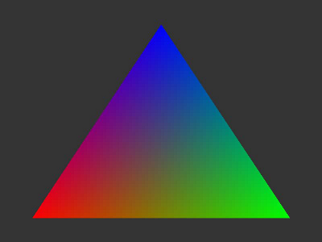
OpenGL alapkoncepció : vertexek
Ezentúl 2 illetve 3 dimenziós geometriákat fogunk kirajzolni, kezdetben természetesen 2D-seket.
Első megközelítésre : OpenGL-ben nincs olyan, hogy rajzoljVonalat, rajzoljNégyzetet stb. Mindent csúcspontokkal írunk le! Ezeket Vertexeknek hívjuk. Egy-egy vertex tartalmazhat több adatot is, például színt és pozíciót. (Openglben a színkomponensek: [0,1] float)
Vertex (pozíció1, kék)
Ezeket pedig feldolgozzuk valamilyen algoritmus szerint :
Például egy háromszöget képzünk belőlük és kitöltjük baricentrikus koordináták alapján lineárisan interpolált színnel.
2. Vertex (pozíció2, piros)
3. Vertex (pozíció3, zöld)

Slide 55
VBO
Szeretnénk a vertexeket tárolni valahol, ezt a RAM-ban fogjuk kezdetben (itt töltjük fel a vertexek tömbjét), majd pedig a GPU memóriájába másoljuk át egy VBO-ba, így a kirajzoláskor hatékonyan tud vele dolgozni.
VBO : Vertex Buffer Object, azaz lényegében egy tömb buffer a GPU memóriájában, ebben fogjuk tárolni a vertexeinket.
vert[] tömb
Memóriát allokálunk és átmásoljuk a vert[] -et
VBO (bitek)
RAM
GPU mem.

Slide 56
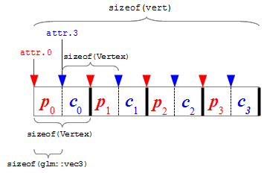
VAO
A GPU azonban egy ilyen VBO-ban csak biteket lát, nem tudja, hogy hogyan értelmezze (csúcspontonként milyen adatokat szeretnénk tárolni):
Erre való a VAO (Vertex Array Object), hogy leírjuk a VBO struktúráját, így már értelmezni tudja a GPU.
A VAO-val ún. csatornákat (indexeket) állítunk be a vertex minden attribútumához.
0-ás csatorna lesz a pozíció, 3-as csatorna pedig a szín
(Ennek majd a shadereknél lesz jelentőségük)

Slide 57
VAO és VBO használata
Minden VBO-hoz fog tartozni egy VAO, azaz minden csúcspontokat tartalmazó memóriaszelethez (VBO) fog tartozni egy leírás (VAO). A VAO azonosítja a VBO-t is, tehát rajzolóparancs kiadása előtt bindelnünk kell majd a VAO-t. (Az OpenGL is állapot alapú, tehát minden rajzoló utasítás erre a VAO/VBO párosra fog vonatkozni)
A VBO-ban található csúcspontadatokat valahogyan fel kell dolgoznia a GPU-nak és háromszögeket képezni belőlük.
A VBO-ból a GPU olvassa sorban a csúcspontokat, és ezeket valamilyen algoritmus alapján háromszögekké kell leképeznie.

Slide 58
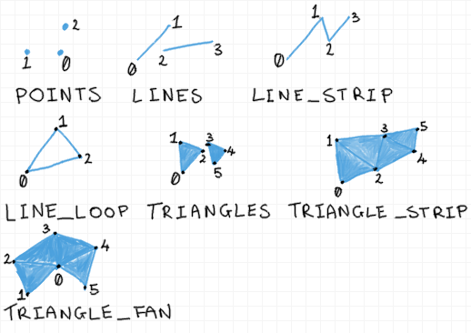
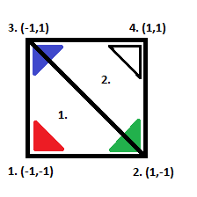
VBO feldolgozási módok (háromszög képzés)
glDrawArrays(GL_TRIANGLE_STRIP, start index, count); Start index-től kezdve a VBO-ból olvasva count db vertexet dolgoz fel és képez belőlük alakzatokat
Egy négyzetet két háromszögből állíthatunk össze
és TRIANGLE_STRIP-pel interpretálhatjuk a vertexeket

Slide 59
2D-s koordináta rendszer
2D-ben az alábbi koordináta rendszerben dolgozhatunk: (x,y)
(0,1)
Ablak
Megj: Opengl-ben minden esetben a homogén tér (vagy euklideszi tér) pontjaival dolgozunk.
Ha a Z koordinátát módosítjuk, meglepetésekben lehet részünk (ha az előadásról tudjuk, hogy hogyan áll és milyen sodrású OGL-ben a világ koordináta rendszer)
Hogy miért?
Y
(-1,0)
X
(1,0)
(0,-1)

Slide 60
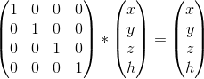
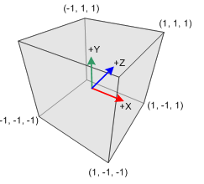
Csak még egy apróság
Opengl-ben az alapértelmezett vetítési mátrix (nem dimenziócsökkentő (det != 0)) a 4*4-es egységmátrix
Tehát a pontjainkat beszorozva nem változik semmi, és a vágás után kapjuk az alábbi testet, ezért alapból a következő dián látható koordináta rendszerben rajzolgatunk 2D-ben (mely origója a jobb oldali kocka középpontja)
Hopszálá! Nem váltottunk sodrásirányt!
Vágás után kapott “kocka”

Slide 61
Csak még egy apróság
Ha ugyanolyan Z értékkel rajzolunk ki alakzatokat, akkor szintén meglepetésben lehet részünk, hisz a legrégebb rajzolt objektum lesz előtérben.
Erről pár órával később lesz szó, nem kell megijedni.
Tehát jelenleg fordított sorrendben rajzoljunk, mindig azt előbb, ami takarja a következő objektumokat.

Slide 62
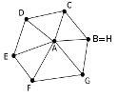
Feladat
Feladat: Rajzoljunk ki egy piros 0.5 sugarú kört a (0.5, 0) pont köré! (20 oldalú sokszöggel közelítsük!)
Hint: Ugyanúgy egy VBO-t használjunk, és először csak a csúcspontadatok megadásával törődjünk! Adjuk meg a kör csúcspontjait a kör parametrikus egyenlete segítségével! (Mint SDL-ben) Majd ezt TRIANGLE_FAN-nal rajzoljuk ki:
Tehát ha 20 oldallal szeretnénk közelíteni a kört, akkor 22 vertexre van szükségünk, hisz a 0. vertex a kör középpontja, az utolsó vertex pedig megyezik az elsővel (lásd ábra).

Slide 63
Feladat
Megoldás: Először hozzuk létre a vertexeket Vertex vert[22]; // 22 csúcspontból fog állni vert[0].p = glm::vec3(0.5,0,0); //középpont koordináta vert[0].c = glm::vec3(1.0, 0, 0); // középpont szín for (int i = 0; i < 21; ++i) { vert[i+1].p = glm::vec3(cos(2*M_PI/20.0*i)*0.5+0.5, sin(2 * M_PI / 20.0*i)*0.5, 0); vert[i+1].c = glm::vec3(1.0,0,0); }
Majd rajzoljuk ki!
glDrawArrays(GL_TRIANGLE_FAN, 0, 22);

Slide 64
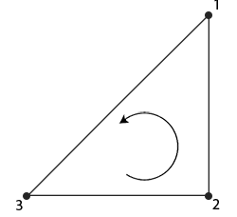
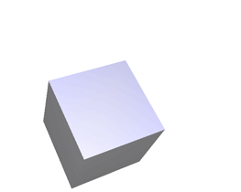
Még egy apróság
Óramutató járásával ellentétesen adjuk meg a vertexek csúcspontjait ha TRIANGLES vagy TRIANGLE_STRIP alakzatban képzünk háromszögeket, különben nem fog látszódni, hisz bekapcsoltuk a hátrafele néző lapok eldobását.
Feltételezzük, hogy az objektumaink zártak (Márpedig azok). Így jelentősen csökkenthetjük a renderelési időt!!!!
Egy kockánál például mindig 3 oldal látszódik, a másik hármat el tudjuk dobni. Ez 100000 forgó kockánál is igaz, a renderelési időt a felére csökkentettük!

Slide 65
Feladat
Feladat: Az előbbi kör mellé rajzoljunk ki egy fehér négyzetet is!
Hint: Ugyanabba a VBO-ba töltsük bele az új vertexeket. TRIANGLE_STRIP-pel egyszerű megvalósítani, hisz ekkor csak 4 új vertexre lesz szükségünk.
Megoldás: Vertex vert[22]; helyett Vertex vert[26]; És a kör vertexeinek felvétele után (for ciklus): vert[22] = {glm::vec3{-0.5,-0.5,0}, glm::vec3{1,1,1}}; vert[23] = { glm::vec3{ 0,-0.5,0 }, glm::vec3{ 1,1,1 } }; vert[24] = { glm::vec3{ -0.5,0.5,0 }, glm::vec3{ 1,1,1 } }; vert[25] = { glm::vec3{ 0,0.5,0 }, glm::vec3{ 1,1,1 } }; Majd rajzoljuk ki! glDrawArrays(GL_TRIANGLE_FAN, 0, 22); glDrawArrays(GL_TRIANGLE_STRIP, 22, 5);

Slide 66
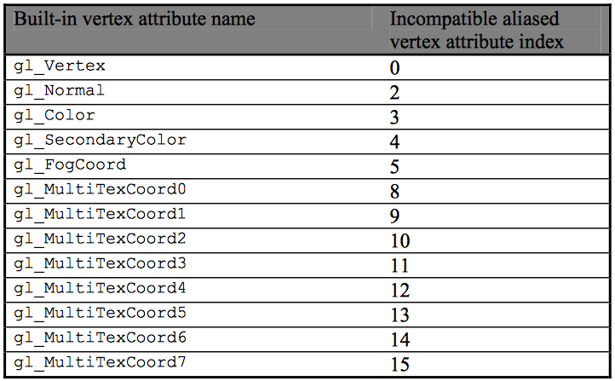
AMD, Intel : Hoppácska, Nvidia : Smooth!
Default shaderekkel futtatva csak Nvidia kártyák rendelik a 3-as csatornát a színhez (más videókártya driverekkel bármelyik csatornával próbálkozva nem fogunk színeket látni addig amíg default shadert használunk!)
Nvidia csatornák aliasolása

Slide 67


Feladat
Feladat pontért: Rajzoljunk ki egy egyszerűsített rákot (Rák uram)! A vertexek tárolásához egy VBO-t használjunk! Használjuk fel az előzőleg készített kört és négyzetet!

Slide 68
0.083
0.167
Y
0.125
Kör sugár : 0.04
0.5
0.25
X
0.25

Slide 69
vertexek felvétele Vertex vert[2*22+3*4]; //2*22 : 2 kor, 3*4 : 3 negyszog //elso kor vert[0].p = glm::vec3(-0.125,0.5,0); vert[0].c = glm::vec3(0, 0, 0); for (int i = 0; i < 21; ++i) { vert[i+1].p = glm::vec3(cos(2*M_PI/20.0*i)*0.04-0.125, sin(2 * M_PI / 20.0*i)*0.04+0.5, 0); vert[i+1].c = glm::vec3(0,0,0); } //masodik kor vert[22].p = glm::vec3(0.125, 0.5, 0); vert[22].c = glm::vec3(0, 0, 0); for (int i = 23; i < 23+21; ++i) { vert[i].p = glm::vec3(cos(2 * M_PI / 20.0*i)*0.04 + 0.125, sin(2 * M_PI / 20.0*i)*0.04 + 0.5, 0); vert[i].c = glm::vec3(0, 0, 0); } //harom negyszog vert[44].p = glm::vec3(-0.25, -0.25, 0); vert[44].c = glm::vec3(1,0,0); vert[45].p = glm::vec3(0.25, -0.25, 0); vert[45].c = glm::vec3(1, 0, 0); vert[46].p = glm::vec3(-0.25, 0.25, 0); vert[46].c = glm::vec3(1, 0, 0); vert[47].p = glm::vec3(0.25, 0.25, 0); vert[47].c = glm::vec3(1, 0, 0);
vert[48].p = glm::vec3(-0.167, 0.25, 0); vert[48].c = glm::vec3(1, 1, 1); vert[49].p = glm::vec3(-0.083, 0.25, 0); vert[49].c = glm::vec3(1, 1, 1); vert[50].p = glm::vec3(-0.167, 0.75, 0); vert[50].c = glm::vec3(1, 1, 1); vert[51].p = glm::vec3(-0.083, 0.75, 0); vert[51].c = glm::vec3(1, 1, 1);
vert[52].p = glm::vec3(0.083, 0.25, 0); vert[52].c = glm::vec3(1, 1, 1); vert[53].p = glm::vec3(0.167, 0.25, 0); vert[53].c = glm::vec3(1, 1, 1); vert[54].p = glm::vec3(0.083, 0.75, 0); vert[54].c = glm::vec3(1, 1, 1); vert[55].p = glm::vec3(0.167, 0.75, 0); vert[55].c = glm::vec3(1, 1, 1);
renderbe, kirajzolás glDrawArrays(GL_TRIANGLE_FAN, 0, 22); glDrawArrays(GL_TRIANGLE_FAN, 22, 22); glDrawArrays(GL_TRIANGLE_STRIP, 44, 4); glDrawArrays(GL_TRIANGLE_STRIP, 48, 4); glDrawArrays(GL_TRIANGLE_STRIP, 52, 4);

Slide 70
4. Gyakorlat

Slide 71
Emlékeztető
OpenGL “rajzolás” tömören:
Vertexek (pozíció + szín) felvétele a CPU-n futó programban
Ezek áttöltése a GPU-ra (VBO objektum)
VAO objektum létrehozása, hogy értelmezni tudja a VBO-t a GPU
Csatornák : hozzárendelünk a vertex attribútumaihoz egy-egy csatornát (számot), hogy tudjuk majd később azonosítani
Kirajzolás : hanyadik indexűtől kezdve, hány darabot, milyen interpretációban

Slide 72
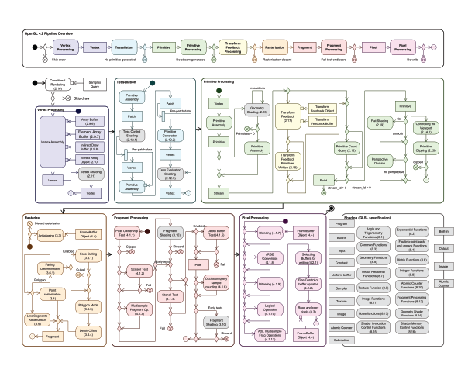
Grafikus pipeline/szerelőszalag/csővezeték

Slide 73
Egy pöttyet egyszerűbb verzió
BackBuffer
Model KR
Betöltés fájlból
pl Bütykös ásólúd modell
Egyéb algoritmusok alkalmazása (merging)
Modellezési TR
Világ KR
Fragment operations (pl szín, textúra alkalmazása)
Nézeti TR
Szín
Textúra koordináták
Akármi más adat
Nézeti/Kamera KR
Fragment
F
F
F
F
Projektív TR
3szögek
Clipping space
NDC
(normalizált eszköz KR)
Primitive assembly
(3szög képzés)
Raszterizáció (1 db háromszögé)
(háromszög fragment képzés)
Vágás, homogén osztás

Slide 74
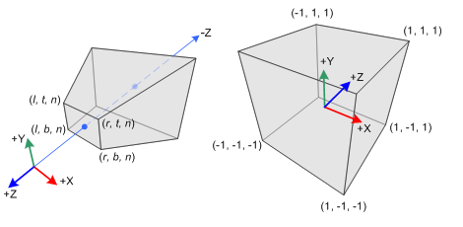
Geometry stage
A transzformációkat 4*4-es mátrixokkal írjuk le, de erről később részletesebben…
Modellezési TR : olyan (lehetőleg affin) transzformáció, mely a világ koordináta rendszerben elhelyezi az objektumainkat
Nézeti TR: a világ koordinátarendszert áttranszformáljuk egy másik kr-be, melynek az origójában a “kamera van” és -Z irányba néz
Model KR
Modellezési TR
Világ KR
Nézeti TR
A kamerának van valamilyen vízszintes és függőleges látószöge, közeli és távoli vágósíkja -> ezek meghatároznak egy nézeti csonkagúlát
Nézeti/Kamera KR
Projektív TR

Slide 75
Geometry stage
A projektív transzformáció pedig ezt a csonkagúlát egy kockába transzformálja, ahol majd megtörténik a vágás és homogén osztás.
Model KR
Modellezési TR
Világ KR
Nézeti TR
Nézeti/Kamera KR
Projektív TR
Eddig 2D-s rajzogatásnál a projektív és világ trafó is egységmx volt

Slide 76
Geometry stage
Például egy rajzolj(szék); utasítás :
Model KR
A szék minden egyes csúcspontját ugyanazzal a modellezési transzformációs mátrixszal transzformáljuk
Modellezési TR
Világ KR
Nézeti TR
A szék minden egyes csúcspontját ugyanazzal a nézeti transzformációs mátrixszal transzformáljuk
Nézeti/Kamera KR
A szék minden egyes csúcspontját ugyanazzal a projektív transzformációs mátrixszal transzformáljuk
Projektív TR

Slide 77
Vertex shader
A szék minden egyes csúcspontját ugyanazzal a modellezési transzformációs mátrixszal transzformáljuk
A szék minden egyes csúcspontját ugyanazzal a nézeti transzformációs mátrixszal transzformáljuk
Párhuzamosítható
A szék minden egyes csúcspontját ugyanazzal a projektív transzformációs mátrixszal transzformáljuk
Amikor tehát kiadjuk a rajzolj(szék) parancsot, akkor minden egyes vertexet ugyanazokkal a trafókkal fogunk transzformálni.
Ezt a három transzformációt fogja a vertex shaderünk elvégezni. A vertex shader egy program, mely minden egyes vertexre lefut (akár párhuzamosan). Bemenete egy vertex, a kimenete pedig a transzformált vertex.
A rajzolj(szék) a mi esetünkben például a glDrawArrays(GL_TRIANGLE_STRIP, 0, 4); utasításnak fog megegyezni.

Slide 78
Fragment és vertex shader helye
BackBuffer
Model KR
Betöltés fájlból
pl Virágcserép modell
Egyéb algoritmusok alkalmazása (merging)
Modellezési TR
Világ KR
Vertex shader
Fragment operations (pl szín, textúra alkalmazása)
Nézeti TR
Nézeti/Kamera KR
Fragment
F
F
F
F
Projektív TR
Clipping space
NDC
(normalizált eszköz KR)
Primitive assembly
(3szög képzés)
Raszterizáció (1 db háromszögé)
(háromszög fragment képzés)
Vágás, homogén osztás

Slide 79
Alap vertex shader (shaders projekt)
vertex shader bemeneti paraméterei, azaz egy vertex attribútumai: in vec3 vs_in_pos; in vec3 vs_in_col; Az “in” jelzi, hogy bemeneti paraméter.
gl_Position = vec4( vs_in_pos, 1 ); a gl_Position beépített változó, amit ennek megadunk, az fogja tartalmazni a clip space-beli vertex pozíciót. Ez homogén térbeli koordinátát vár, tehát kiegészítjük az euklideszi pontjainkat egy plusz homogén koordinátával (pontok: 1, vektorok : 0) Erre azért van szükség, hogy az eltolás és középpontos vetítés műveletét abszolválni tudjuk.

Slide 80



Fragment műveletek
BackBuffer
Láthatjuk, hogy ez is párhuzamosítható, hiszen a háromszögek érkeznek a szerelőszalagon, ezek raszterizálódnak, és keletkezik jó sok fragment
Ebből a mi általunk programozott rész a Fragment shader, azaz egy olyan program, mely minden háromszögből keletkezett összes fragmentre lefut. (Tehát a fragment operations névvel jelölt részről van szó)
A fragment shader bemenete egy fragment (mely egy színből, textúra koordinátából, egyéb adatokból áll), kimenete pedig egy pixel, és ha nem piszkáljuk tovább a grafikus szerelőszalagot, akkor ez a pixel fog a BackBufferbe íródni (feltéve ha teljesül egy feltétel : lásd pár diával később)
Egyéb algoritmusok alkalmazása (merging)
Fragment operations (pl szín, textúra alkalmazása)
Fragment
F
F
F
F
Raszterizáció (1 db háromszögé)
(háromszög fragment képzés)

Slide 81
Fragment és vertex shader helye
BackBuffer
Model KR
Betöltés fájlból
pl Virágcserép modell
Egyéb algoritmusok alkalmazása (merging)
Modellezési TR
Világ KR
Vertex shader
Fragment operations (pl szín, textúra alkalmazása)
Nézeti TR
Fragment shader
Nézeti/Kamera KR
Fragment
F
F
F
F
Projektív TR
Clipping space
NDC
(normalizált eszköz KR)
Primitive assembly
(3szög képzés)
Raszterizáció (1 db háromszögé)
(háromszög fragment képzés)
Vágás, homogén osztás

Slide 82
Fragment shader
out vec4 fs_out_col;
A kimeneti pixel színe, jelezzük az out-tal, hogy ez kimenő változó lesz. Mivel innen már nincs több stage a pipelineban, ezért bármilyen nevű változó a megfelelő backbufferbe fog írni.
Oké, hogy van kimenő szín, de hogy kapjuk meg a fragment különböző adatait: pozíció, szín?

Slide 83
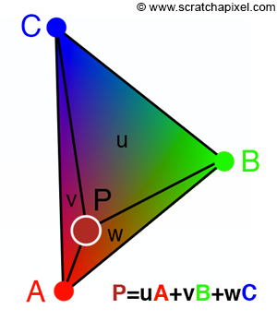
A fragment és vertex shader kommunikációja
A pipelineban a vertex shader előbb van, mint a fragment shader, és a vertex shader megkapja a vertexek attribútumait (pozíció, szín). Ezt jó lenne valahogy a fragment shadernek továbbpasszolni, hogy tudjon valamilyen színt adni egy kimeneti pixelnek. Ami a vertex shaderben kimenő paraméter és a fragment shaderben ugyan olyan nevű bemeneti paraméter, perspektíva korrigált lineáris interpolációval a fragment baricentrikus koordinátái alapján fogja a fragment shader megkapni a vertex shader kimenő adatait.
A képen A,B,C vertexek színeit jelölik : ezt kidobja magából a vertex shader, a háromszögből képződő fragmentek pedig ezek alapján interpolált értékeket kapnak

Slide 84
A fragment és vertex shader kommunikációja
in vec3 vs_in_pos; in vec3 vs_in_col;
Vertex shader
Backbuffer
Háromszögenként perspektív korrigált lineáris interpoláció
out vec4 fs_out_col;
out vec3 vs_out_pos; out vec3 vs_out_col;
Fragment shader
in vec3 vs_out_col; in vec3 vs_out_pos;

Slide 85
Néhány apróság
A fragment és vertex shaderek kódjai sima szöveges fájlok, ezeket lefordítjuk a driver segítségével, majd egy, a GPU által futtatható binárist készítünk belőlük.
A vertexek attribútumaihoz a vertex shader bemenő változóinak neveit mindig a linkelés előtt kell hozzárendelni!
glBindAttribLocation( m_programID, 0, "vs_in_pos");
glBindAttribLocation( m_programID, 1, "vs_in_col");

Slide 86
Fragment shader feladat
Jelenleg két háromszög lefedi a teljes képernyőt, tehát most az összes keletkező fragment száma = kliens pixelek száma
Feladat: Rajzoljunk ki egy körlapot. A körlap belsejében található fragmenteket dobjuk el (discard; parancs). A koordináták ugyanúgy megfelelnek az eddigieknek: négy vertexből (2 3szög) kapjuk meg interpolálva a fragment shaderben a megfelelő pozíciókat in vec3 vs_out_pos; változóban.
Ezt a sík egy-egy pontjának tekintjük, ekkor már gyerekjáték a kör implicit egyenletéből kirajzolni a körlapot.
(0,1)
Ablak
Y
(-1,0)
X
(1,0)
(0,-1)

Slide 87
Fragment shader feladat
A kör implicit egyenlete: x^2 + y^2 - r^2 = 0 , azaz a sík minden pontjához hozzárendel egy valós számot, ezt a skalármezőt kell vizsgálni.
Megoldás:
fs_out_col = vec4(vs_out_col, 1); if (vs_out_pos.x*vs_out_pos.x + vs_out_pos.y*vs_out_pos.y - 1 < 0) { discard; }
(shadertoy : durvább fragment shaderek)

Slide 88
Feladatok
Feladat: Körvonal kirajzolása, segítség : van beépített abs() függvény
Megoldás: fs_out_col = vec4(vs_out_col, 1); if (abs(vs_out_pos.x*vs_out_pos.x + vs_out_pos.y*vs_out_pos.y - 1) < 0.1) { discard; }
A

Slide 89
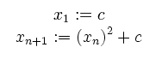
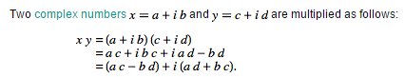
Feladat
Feladat pontért (0.5): Rajzoljunk ki egy Mandelbrot fraktált (halmazt)! Tekintsük a sík pontjait a komplex számsík pontjainak és jelöljük az egyes pontokat c-vel! Majd tekintsük a következő rekurziót: Egy c pont benne van a M. halmazban, ha a hozzátartozó sorozat korlátos abszolút értékben (azaz a sorozat elemei komplex számok, és ezek hosszát kell vizsgálni length()) Iteráljuk a sorozatot mondjuk 30-szor, ez már nagyjából elégséges, hogy korlátosságot vizsgáljunk. (Ekkor vizsgáljuk meg a hosszát, hogy kisebb-e egy értelmes számnál)
Hoppá! négyzetre emelés : komplex számok szorzása (írjunk rá egy függvényt!)

Slide 90
Feladat
Megoldás:
vec2 cpx_mul(vec2 a, vec2 b) { return vec2(a.x*b.x-a.y*b.y, a.x*b.y+a.y*b.x); } void main() { vec2 z0 = vs_out_pos.xy; vec2 z = z0; for (int i =0; i < 30; ++i) { z = cpx_mul(z,z)+z0; } if (length(z.xy) < 5) { fs_out_col = vec4(vs_out_col, 1); } else { discard; } }

Slide 91
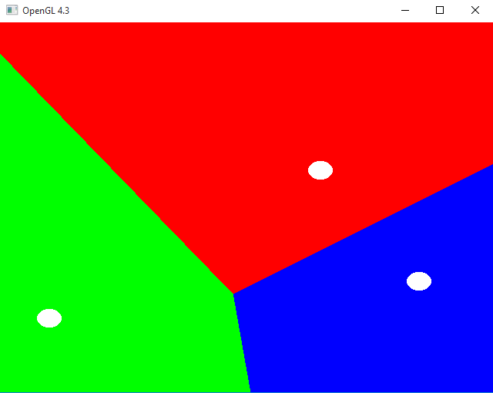
Feladat
Beadható Feladat (0.4 pont, beküldve: 0.2): Voronoi diagram. A sík partícionálása konvex sokszögekre, generáló pontok segítségével: A sík minden pontjához hozzárendelünk egy színt az alapján, hogy mely generáló ponthoz van legközelebb.
Legyen 3 generáló pontunk, és piros, zöld, kék színeket rendeljünk a sík pontjaihoz! vec2 p1 = vec2(0.3, 0.2); //egy generáló pont deklarálása
Jelenítsük meg a generáló pontokat is! (ezt is shaderben)
Kérlek a levél tárgyát [BScCG] prefixszel lássátok el.

Slide 92
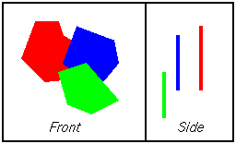
Merging
BackBuffer
Eddig : érkeznek a szerelőszalagon párhuzamosan a fragmentek, és mindegyik végső színe beleíródik a BackBufferbe. De mi biztosítja, hogy amelyik háromszög közelebb van a kamerához az takarni fogja a távolabbit?
Festő algoritmus: rendezzük a háromszögeket hátulról előre felé, és szépen sorban rajzoljuk ki, ekkor az előrébb lévők fragmentjei felül fogják írni a hátrébb lévőket.
Egyéb algoritmusok alkalmazása (merging)
Fragment operations (pl szín, textúra alkalmazása)
Fragment
F
F
F
F
Problem solved.
Ja hupsz...

Slide 93
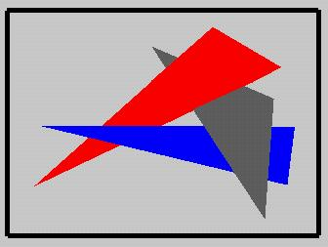
Merging
Ha ilyen konstellációban vannak a háromszögeink, akkor nem tudjuk őket rendezni => festő algoritmus nem jó.
Z-buffer algoritmus: Tartsunk számon egy képernyőnyi (tehát a framebuffer/backbuffer/frontbuffer területével megegyező) buffert. Jön egy háromszög egy fragmentje valamilyen z1 mélységi értékkel, beleírja a zbuffer azon pozíciójába, ami a fragment pozíciója. Jön a következő háromszög egyik fragmentje z2 értékkel, mely ugyanarra a pozícióra raszterizálódott. Megnézi, hogy ehhez a pozícióhoz tartozó z érték kisebb-e, mint a sajátja. Ha kisebb, akkor nem ír bele és eldobjuk a fragmentet, ha nem, akkor pedig feülírja a z buffer megfelelő pozícióján található értéket, és beírja az új fragmentet a backbufferbe.
(Ez az algoritmus párhuzamosan is működőképes, tehát alkalmas a feladatra)

Slide 94
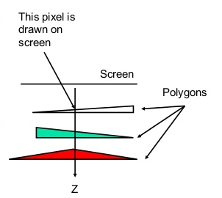
Z-buffer
Már felfedhetjük a glEnable(GL_DEPTH_TEST); függvényt, mely a Z-tesztet engedélyezi. Alapértelmezetten GL_LESS értékkel dolgozik a z-teszt, tehát ez megmagyarázza, hogy ha eddig rajzoltunk egy négyzetet : ez beleírta az összes raszterizálódott fragment z értékét a z-bufferbe, majd ha erre rajzoltunk egy kört ugyanolyan mélységi értékkel, akkor a kör nem jelent meg, hisz a körnek minden fragmentjének mélységi értékére megnézte, hogy kisebb-e (GL_LESS), mint ami a bufferben van. Mivel ez nem teljesült, ezért nem írta felül a pixel színét.

Slide 95
5. Gyakorlat

Slide 96
Emlékeztető
BackBuffer
Model KR
Betöltés fájlból
pl Virágcserép modell
Egyéb algoritmusok alkalmazása (merging)
Modellezési TR
Világ KR
Vertex shader
Fragment operations (pl szín, textúra alkalmazása)
Nézeti TR
Fragment shader
Nézeti/Kamera KR
Fragment
F
F
F
F
Projektív TR
Clipping space
NDC
(normalizált eszköz KR)
Primitive assembly
(3szög képzés)
Raszterizáció (1 db háromszögé)
(háromszög fragment képzés)
Vágás, homogén osztás

Slide 97
Vertex shader emlékeztető
A vertex shader áttranszformálja az adott objektum összes vertexét a modell KR-ből a vágási térbe.
Ezt a három transzformációt három 4x4-es mátrix fogja reprezentálni. Ezekkel szorozzuk végig az adott objektum összes (x,y,z,w) pontját.
Újabb emlékeztető:
Mi 3D-s koordinátarendszerben dolgozunk, a vertex shadernek viszont már homogén (4D-s) koordinátákkal kell dolgoznia, hisz 4x4-esek a transzformációs mátrixaink.
Megoldás : Egyszerűen egy 1-es homogén koordinátát (pontok esetében) hozzácsapunk: (x,y,z,1), így már tudunk szorozni.
Model KR
Modellezési TR
Világ KR
Nézeti TR
Nézeti/Kamera KR
Projektív TR

Slide 98
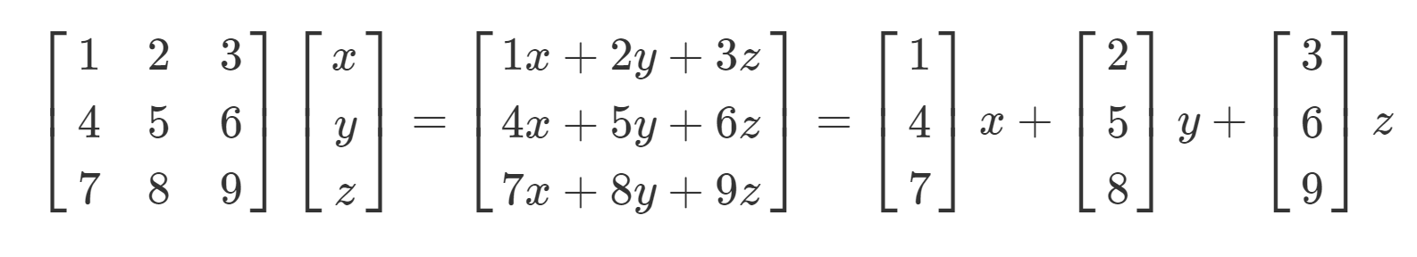
Mátrixszorzás 3x3-as esetben
Egy mátrix egy lineáris transzformációt testesít meg, a vektorral való szorzás pedig “végrehajtja” ezt a transzformációt a vektoron.
Elvégezve a szorzást (def. szerint)
Jobban értelmezhető formában
Amit lényegében csinálunk : Az egyes koordinátákat a képtér bázisának az adott kordinátának megfelelő bázisvektorral szorozzuk, majd lineárisan kombináljuk őket.

Slide 99
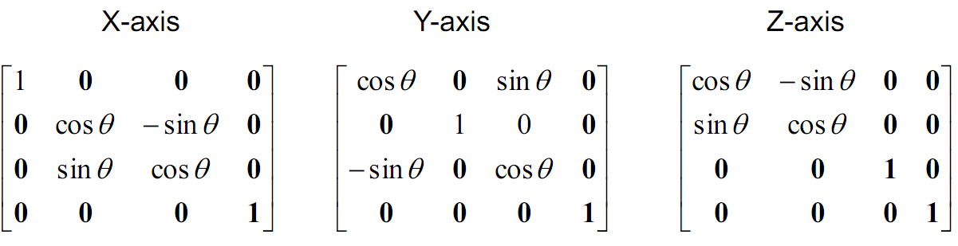
Pl forgatási mátrixok
4x4-es mátrixokkal dolgozva is ugyanezt tesszük, amíg nem eltolási vagy középpontos vetítési mátrixról van szó, addig a homogén koordinátákat békén hagyják, tehát sima 3x3-as mx szorzásként is megvalósíthatnánk.
Azonban, hogy egységes legyen mindegyik transzformáció (és a homogén koordinátát is megőrizzük) minden transzformációt 4x4-es mátrixszal reprezentálunk.

Slide 100
Uniform változók
A vertex shader áttranszformálja az adott objektum összes vertexét a modell KR-ből a vágási térbe.
De mégis honnét tudja a shader, hogy mi lesz ez a három transzformációs mátrix, amivel a kapott pontokat szoroznia kell?
Uniform változók : Olyan shaderbeli változó, melyet CPU oldalon tudunk módosítani, így a shadernek információkat adhatunk át.
A három mátrixot uniform változóként fogjuk deklarálni, így a CPUn futó programból be tudjuk állítani a mátrixokat.
Model KR
Modellezési TR
Világ KR
Nézeti TR
Nézeti/Kamera KR
Projektív TR

Slide 101
Uniform változók
Uniform változóknak előbb elkérjük a shaderbeli “címüket”, ami szintén egy GLuint szám azonosító lesz, a későbbiekben így tudunk rájuk hivatkozni. Vertex shaderben:
uniform mat4 avokado;
Majd CPU-n futó kódban:
GLuint valtozo = glGetUniformLocation( m_programID, "avokado" );
Így a továbbiakban tudunk rá hivatkozni.

Slide 102
Uniform változók beállítása
Nekünk jelenleg csak mátrixot kell átküldenünk a shaderbe, de később más típusú változókat is fogunk használni.
glm::mat4 matrix = glm::mat4(1.0f);
glUniformMatrix4fv(valtozo, 1, GL_FALSE, &( matrix[0][0]));
Azaz áttöltjük a GPU memóriájába a matrix változót, azaz egy 4x4-es mátrixot. Így a shader már tud vele dolgozni.
További uniform változó beállítási függvények

Slide 103
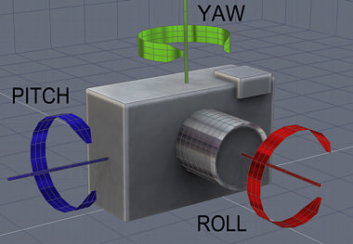
Mátrixok beállítása OGL-ben
Szerencsére nem kézzel kell ezeket legenerálni: Világ trafó mátrixok kicsit később... Nézeti transzformációs mátrix: Nem a képen látható forgatási szögeket szeretnénk megadni, hanem testhezállóbb lenne
Hol a kamera
A tér melyik pontját nézi
Felfele mutató vektor (A Roll miatt (kép))
m_matView = glm::lookAt(glm::vec3(0,0,5),glm::vec3(0,0,0),glm::vec3(0,1,0));

Slide 104
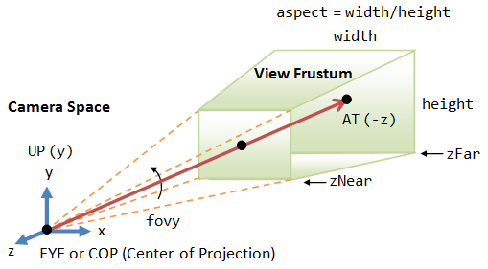
Mátrixok beállítása OGL-ben
Projektív transzformációs mátrix: m_matProj = glm::perspective(45.0f, 640/480.0f, 1.0f, 1000.0f);
Függőleges látószög
Aspektus ráció
Közeli vágósík (zFar)
Távoli vágósík (zNear)

Slide 105
Világ koordináta rendszer
A legfontosabb koordinátarendszerünk, itt fogjuk az objektumainkat elhelyezni .
Ezt három típusú transzformációval ezt abszolválni tudjuk:
glm::rotate<float>( szög radiánban, glm::vec3(tengely_x, tengely_y, tengely_z))
glm::translate<float>( glm::vec3(eltol_x, eltol_y, eltol_z))
glm::scale<float>( glm::vec3(s_x, s_y, s_z ))
Ha mi áttöltünk a GPU-ra (Vertex shader uniform változójába) egy ilyen transzformációs mátrixot, akkor az azt követő rajzoló utasítások (glDrawArrays) által feldolgozásra küldött vertexeket ezzel a transzformációval fogja transzformálni.

Slide 106
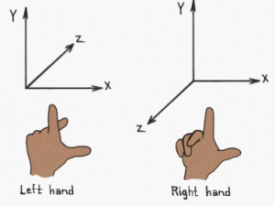
A világ koordináta rendszer
Jobb sodrású!

Slide 107
Feladatok
Feladat: Érjük el, hogy a síkban pörögjön a négyzetünk másodpercenként 1 fordulatot megtéve.
Megoldás: m_matWorld = glm::mat4(1.0f);
helyett
m_matWorld = glm::rotate<float>(SDL_GetTicks()/1000.0*2*M_PI,glm::vec3(0,0,1));
A

Slide 108
Feladatok
“Feladat”: Nézzük más szögből a pörgő négyzetet!
“Megoldás”: Update függvényben a nézeti transzformációs mx módosítása:
m_matView = glm::lookAt(glm::vec3( 3, 3, 5),glm::vec3( 0, 0, 0),glm::vec3( 0, 1, 0));
A”

Slide 109
Transzformációs mátrixok szorzata
Ez így nem túl izgalmas, hogy egy transzformációt alkalmazunk a vertexekre.
t1, t2, t3 transzformációs mátrix ilyen sorrendbeli alkalmazása a t3*t2*t1 szorzatot jelenti (hisz oszlopvektorokkal dolgozunk, ezzel jobbról szorzunk)
Azaz, ha előbb eltolni, majd forgatni szeretnénk (nem mindegy a sorrend), akkor forgat*eltol mátrixot kell odaadni a shaderünknek!

Slide 110
Feladatok
Feladat: Imbolyogjon is az x tengely mentén amellett (1 másodperc alatt 1 oda-vissza mozgást megtéve), hogy pörög!
Megoldás: m_matWorld = glm::translate<float>(glm::vec3(sin(SDL_GetTicks()/1000.0*2*M_PI)*2,0,0))*glm::rotate<float>(glm::vec3(SDL_GetTicks()/1000.0*360,0,0,1));
A”

Slide 111
Többszöri kirajzolás egy VBO-ból
Eddig mit csináltunk, ha két négyzetet szerettünk volna kirajzolni?
Több vertexet vettünk fel a VBO-ba, majd kirajzoltuk ezeket.
Viszont most már tudunk transzformációt alkalmazni a vertexekre, ez új távlatokat nyit meg : Elég csak egy négyzet vertexeit feltölteni a GPU memóriájába, majd ezeket tetszőlegesen transzformálhatjuk és többször kirajzolhatjuk

Slide 112
Feladatok
Feladat: Mozogjon/pörögjön ugyanígy még egy négyzet egy kicsit hátrébb tolva a Z tengelyen (pl 3 egységgel)!
Megoldás: glBindVertexArray(m_vaoID); m_matWorld = glm::translate<float>(glm::vec3(sin(SDL_GetTicks()/1000.0*2*M_PI)*2,0,0))*glm::rotate<float>(glm::vec3(SDL_GetTicks()/1000.0*2*M_PI,0,0,1)); glUniformMatrix4fv( m_loc_world,1, GL_FALSE,&(m_matWorld[0][0]) ); glUniformMatrix4fv( m_loc_view, 1, GL_FALSE, &( m_matView[0][0]) ); glUniformMatrix4fv( m_loc_proj, 1, GL_FALSE, &( m_matProj[0][0]) ); glDrawArrays(GL_TRIANGLES, 0, 6);
m_matWorld = glm::translate<float>(glm::vec3(0, 0, -1))*glm::translate<float>(glm::vec3(sin(SDL_GetTicks() / 1000.0 * 2 * M_PI) * 2, 0, 0))*glm::rotate<float>(SDL_GetTicks() / 1000.0 * 2*M_PI, glm::vec3(0, 0, 1)); glUniformMatrix4fv(m_loc_world, 1, GL_FALSE, &(m_matWorld[0][0])); glDrawArrays(GL_TRIANGLES, 0, 6); glBindVertexArray(0);
A”

Slide 113

Feladatok
Feladat pontért (0.5): Építsünk piramist! Figyeljünk, hogy a háromszögek csúcspontjait az óramutató járásával ellentétes bejárási irányban adjuk meg (a kifele néző oldalukról tekintve). 6 háromszögből, azaz 6*3 vertexből építsük fel! (Továbbra is mozogjon/pörögjön a piramis, tehát a transzformációkat ne változtassuk!)
A”

Slide 114
Megoldás:
Vertex vert[] = { // alja {glm::vec3(-1, 0, -1), glm::vec3(0, 1, 1)}, {glm::vec3( 1, 0, 1), glm::vec3(0, 1, 1)}, {glm::vec3(-1, 0, 1), glm::vec3(0, 1, 1)},
{glm::vec3(-1, 0, -1), glm::vec3(1, 0, 0)}, {glm::vec3( 1, 0, -1), glm::vec3(1, 0, 0)}, {glm::vec3( 1, 0, 1), glm::vec3(1, 0, 0)},
//oldallapok { glm::vec3(1, 0, 1), glm::vec3(1, 0, 0) }, { glm::vec3(1, 0, -1), glm::vec3(1, 1, 0) }, { glm::vec3(0, 1, 0), glm::vec3(1, 0, 1) },
{ glm::vec3(-1, 0, 1), glm::vec3(1, 0, 0) }, { glm::vec3(1, 0, 1), glm::vec3(1, 1, 0) }, { glm::vec3(0, 1, 0), glm::vec3(1, 0, 1) },
{ glm::vec3(-1, 0, -1), glm::vec3(1, 0, 0) }, { glm::vec3(-1, 0, 1), glm::vec3(1, 1, 0) }, { glm::vec3(0, 1, 0), glm::vec3(1, 0, 1) },
{ glm::vec3(1, 0, -1), glm::vec3(1, 0, 0) }, { glm::vec3(-1, 0, -1), glm::vec3(1, 1, 0) }, { glm::vec3(0, 1, 0), glm::vec3(1, 0, 1) },
};
Majd renderbe:
glDrawArrays(GL_TRIANGLES, 0, 18);
Hiszen már 18. vertexet szeretnénk kirajzolni GL_TRIANGLES interpretációval

Slide 115
Feladatok
Feladat: Helyezzünk el az XZ síkban 5 db piramist egy 5 sugarú kör mentén.
Megoldás: glUniformMatrix4fv( m_loc_view, 1, GL_FALSE, &( m_matView[0][0]) ); glUniformMatrix4fv( m_loc_proj, 1, GL_FALSE, &( m_matProj[0][0])); glBindVertexArray(m_vaoID);
for (int i = 0; i < 5; ++i) { m_matWorld = glm::rotate<float>(2*M_PI/5.0*i,glm::vec3(0,1,0))*glm::translate<float>(glm::vec3(5, 0, 0)); glUniformMatrix4fv(m_loc_world, 1, GL_FALSE, &(m_matWorld[0][0])); glDrawArrays(GL_TRIANGLES, 0, 18); } glBindVertexArray(0);
A”

Slide 116
Feladatok
Feladat: Forogjon az egész alakzat az Y tengely körül 2 másodperc alatt 1 fordulatot megtéve!
Megoldás: glUniformMatrix4fv( m_loc_view, 1, GL_FALSE, &( m_matView[0][0]) ); glUniformMatrix4fv( m_loc_proj, 1, GL_FALSE, &( m_matProj[0][0]) ); glBindVertexArray(m_vaoID);
for (int i = 0; i < 5; ++i) { m_matWorld = glm::rotate<float>(SDL_GetTicks()/2000.0*2*M_PI, glm::vec3(0, 1, 0))*glm::rotate<float>(2*M_PI/5.0*i,glm::vec3(0,1,0))*glm::translate<float>(glm::vec3(5, 0, 0)); glUniformMatrix4fv(m_loc_world, 1, GL_FALSE, &(m_matWorld[0][0])); glDrawArrays(GL_TRIANGLES, 0, 18) } glBindVertexArray(0);
A”

Slide 117
Feladatok
Feladat pontért (0.): Az előző feladatból kiindulva legyen az origóban egy pulzáló méretű piramis (ez ne forogjon)! (sklálázzuk 3 és 0.5 között periodikusan)
Megoldás: glUniformMatrix4fv( m_loc_view, 1, GL_FALSE, &( m_matView[0][0]) ); glUniformMatrix4fv( m_loc_proj, 1, GL_FALSE, &( m_matProj[0][0]) ); glBindVertexArray(m_vaoID);
m_matWorld = glm::scale<float>(glm::vec3(abs(sin(SDL_GetTicks()/1000.0)*2.5)+0.5, abs(sin(SDL_GetTicks() / 1000.0)*2.5) + 0.5, abs(sin(SDL_GetTicks() / 1000.0)*2.5) + 0.5)); glUniformMatrix4fv(m_loc_world, 1, GL_FALSE, &(m_matWorld[0][0])); glDrawArrays(GL_TRIANGLES, 0, 18);
for (int i = 0; i < 5; ++i) { m_matWorld = glm::rotate<float>(SDL_GetTicks()/2000.0*2*M_PI, glm::vec3(0, 1, 0))*glm::rotate<float>(360/5.0*i,0,1,0)*glm::translate<float>(glm::vec3(5, 0, 0)); glUniformMatrix4fv(m_loc_world, 1, GL_FALSE, &(m_matWorld[0][0])); glDrawArrays(GL_TRIANGLES, 0, 18); } glBindVertexArray(0);
A”

Slide 118
6. Gyakorlat

Slide 119
Következő órán kisZH!
3. gyakorlat anyagától kezdve az 5. gyakorlat anyagának végéig.
(tehát a mai órai anyag még nem lesz benne)
-Gyakorlati és elméleti kérdések egyaránt

Slide 120
Nagybeadandó
Szünet elején kiírásra kerülnek a feladatok (kb 10-ből lehet majd választani).
Kiváltható vele az év végi zh, ám míg a zh megírható max 4 óra alatt, addig a nagybeadandóval több napot kell dolgozni! Emellett a feladatok utánajárást igényelnek az adott témakörben. Akit érdekel a grafika, annak mindenképpen a nagybeadandó ajánlott. Amint a feladatok kiírásra kerülnek, villanylevélben jelezzétek, hogy melyik feladatot választjátok.
A ZH-ig még meg lehet gondolni a nagybeadandót, tehát ha valaki nagybeadandót választ, de nem készül el értékelhető jegyig vele, akkor még mehet ZH-zni.

Slide 121
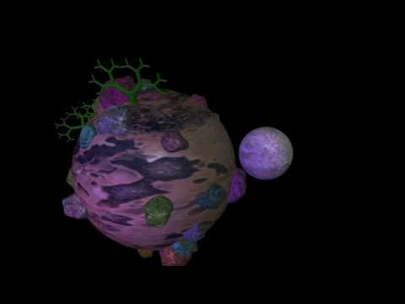
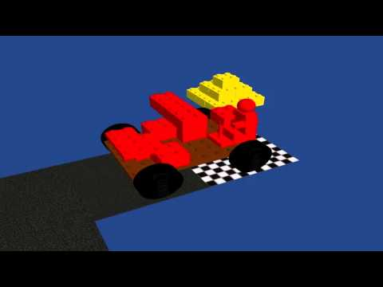
Tavalyi nagybeadandók

Slide 122
Emlékeztető
Uniform változók : Olyan shaderbeli változó, melyet CPU oldalon tudunk módosítani, így a shadernek információkat adhatunk át.
uniform módosító kulcsszóval látjuk el a változót a shaderben
Lekérjük az azonosítóját shaderbeli változónév alapján CPU oldalon
Áttöltjük a RAM-ból a GPU memóriájába a változó értékét
Így át tudjuk adni a transzformációs mátrixainkat a vertex shadernek.
Modellezési
forgatás, léptékezés, eltolás
Nézeti
Projekciós
GLM-es függvényekkel legeneráljuk a mátrixokat egyszerű paraméterek alapján

Slide 123
Vertex shader - változás
P*(V*(M*vertex))=P*((V*M)*vertex)=(P*(V*M))*vertex (mx szorzás asszoc.)
Tehát a vertex shaderünk a bemeneti vertexet transzformáló mátrixot már egybe kapja meg. (MVP változó)
Előnyök:
Nem kell sokszor ugyanazt a szorzást elvégeznie a shadernek
double precisionnal is számolhatjuk (alapból floatokkal dolgozik a shaderünk)

Slide 124

Index Buffer Object
Mit csináltunk eddig, ha egy négyzetet szerettünk volna kirajzolni GL_TRIANGLES formációban?
Felvettünk 6 db vertexet
Memória szempontjából nem gazdaságos: egy vertexet többször is felhasználtunk.

Slide 125
Index Buffer Object
Ehelyett vegyünk fel 4 vertexet, Majd hozzunk létre egy IBO-t amelyben indexeket fogunk a vertexekhez tárolni.
Ez sok újrafelhasznált vertex esetén csökkenti a memóriaigényt.

Slide 126

Feladat
Feladat pontért (1 pont): Készítsünk index bufferrel egy ! Valamilyen transzformációval forgassuk is, hogy látszódjon, hogy jó!
6:(-1,1,-1)
7:(1,1,-1)
2:(-1,1,1)
3:(1,1,1)
4:(-1,-1,-1)
5:(1,-1,-1)
0:(-1,-1,1)
1:(1,-1,1)

Slide 127
Feleadat
Megoldás:
Vertex vert[] ={ {glm::vec3(-1, -1, 1), glm::vec3(1, 0, 0)}, {glm::vec3( 1, -1, 1), glm::vec3(0, 1, 0)}, {glm::vec3(-1, 1, 1), glm::vec3(0, 0, 1)}, {glm::vec3( 1, 1, 1), glm::vec3(1, 1, 1)},
{ glm::vec3(-1, -1, -1), glm::vec3(1, 0, 0) }, { glm::vec3(1, -1, -1), glm::vec3(0, 1, 0) }, { glm::vec3(-1, 1, -1), glm::vec3(0, 0, 1) }, { glm::vec3(1, 1, -1), glm::vec3(1, 1, 1) }, }; GLushort indices[]= { 0,1,2,2,1,3,//elso lap 1,5,3,5,7,3,//masodik lap 4,6,7,4,7,5, 0,2,4,4,2,6, 2,3,6,6,3,7, 0,4,1,1,4,5 }; glDrawElements( GL_TRIANGLES,36,GL_UNSIGNED_SHORT,0);

Slide 128
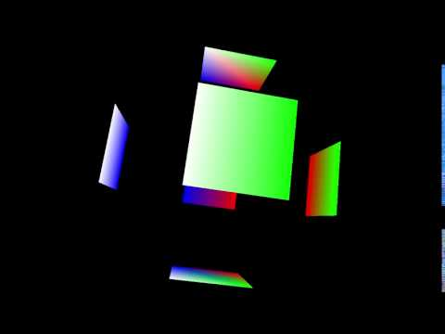
Feladat
Feladat pontért (1 pont): Valósítsuk meg a képen látható pulzáló kockát (a sebességeket válasszuk meg optimálisra)

Slide 129
Feladat
Hint: Rakjuk át a vert tömb definícióját a myapp.h-ba! (Így majd a render függvényben is elérjük) Először a lapokat eltoljuk, majd forgatjuk ebben a sorrendben. glEnable(GL_CULL_FACE); kommenteljük ki, hogy lássuk a hátlapokat is! Ilyet nem csinálunk, csak speciális esetekben!!!

Slide 130
Feladat
Megoldás:
glBindVertexArray(m_vaoID);
glm::mat4 global = glm::rotate<float>(SDL_GetTicks() / 2900.0, glm::vec3(0, 0.3, 0.5))*glm::rotate<float>(SDL_GetTicks()/10000.0,glm::vec3(1,0.8,0.3));
int lap[6][2] = { { 1,2 },{ 3,5 },{ 5,6 },{ 0,6 },{ 6,3 },{ 4,1 } };
for (int i = 0; i < 6; ++i) {
glm::vec3 tr = (vert[lap[i][0]].p+ vert[lap[i][1]].p)/glm::vec3(2);
m_matWorld = glm::translate<float>(
glm::vec3(abs(sin(SDL_GetTicks()/3000.0*2*M_PI))*2*tr.x,
abs(sin(SDL_GetTicks() / 3000.0 * 2 * M_PI)) * 2 * tr.y,
abs(sin(SDL_GetTicks() / 3000.0 * 2 * M_PI)) * 2 * tr.z)
);
glm::mat4 mvp = m_matProj * m_matView * global * m_matWorld;
glUniformMatrix4fv(m_loc_mvp, 1, GL_FALSE, &(mvp[0][0]));
glDrawElements(GL_TRIANGLES,6,GL_UNSIGNED_SHORT,(void*)(sizeof(GLushort) * i*6));
}
glBindVertexArray(0);

Slide 131
Parametrikus felületek
Parametrikus alak: Legyenek u∈[a,b], v∈[c,d] paraméterek, valamint p: [a,b]×[c,d]→ℝ³ függvény. (x,y,z a p komponensfüggvényei) Ekkor p a [a,b]×[c,d]-t egy háromdimenziós felületbe képezi le, ami nekünk nagyon jó lesz.
Korábban már találkoztunk vele a körvonal kirajzolása során annyi különbséggel, hogy ott a p függvény egy [a,b] ->ℝ²
p(u) = (r*cos(u), r*sin(u)), u ∈ [0,2PI)

Slide 132
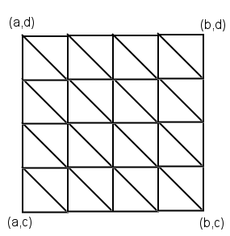
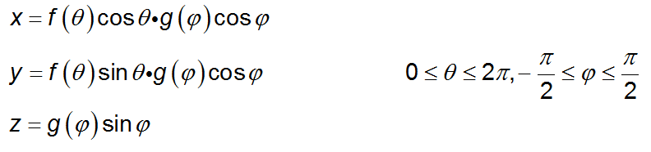
Gömb
u-t és v-t felosztjuk egyenletesen, így egy négyzet-
hálót kapunk. Ennek a négyzethálónak a pontjaiban fogjuk kiértékelni a p függvényt, majd háromszögeket képzünk.
A Gömb szférikus koordinátái épp jók lesznek u és v-nek (sugara legyen most 1)
Ezt aprópénzre és Descartes kr-be váltva épp megkapjuk a gömb parametrikus egyenletét: (theta és fi ~ u és v)

Slide 133
Feladat
Feladat: Készítsünk parametrikus síkot (írjunk GetUV2 függvényt!)
Megoldás: return glm::vec3(3, u, v);

Slide 134
Henger
Feladat pontért (0.2 pont): Készítsünk parametrikus hengert (írjunk GetUV3 függvényt!)
Megoldás: return glm::vec3(cu, v, -su);

Slide 135
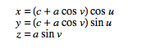
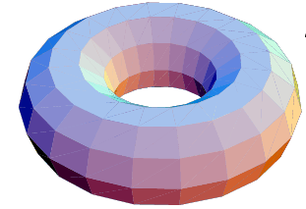
Feladat
Feladat pontért (0.5 pont): Gömb helyett tóruszt jelenítsünk meg. Ehhez csak a parametrikus felületünk pontjait kiértékelő függvényt kell módosítani!
Hint: parametrikus egyenlete:
u,v ∈ [0,2PI)
Külön függvénybe írjuk, mert a következő feladat erre fog épülni!! (pl GetUV4)
Figyeljünk arra, hogy az internetet inkább matematikusok pumpálják teli parametrikus felületekkel, ezért a koordináta tengelyek máshogy állnak.
Általában ha (x,y,z), akkor nekünk a (x,-z,y) alak lesz a megfelelő

Slide 136
Feladat
Megoldás:
glm::vec3 CMyApp::GetUV4(float u, float v) {
u *= 2*3.1415f;
v *= 2*3.1415f;
float cu = cosf(u), su = sinf(u), cv = cosf(v), sv = sinf(v);
float c = 2;
float a = 0.5;
return glm::vec3( (c+a*cv)*cu, a*sv, -(c+a*cv)*su );
}

Slide 137
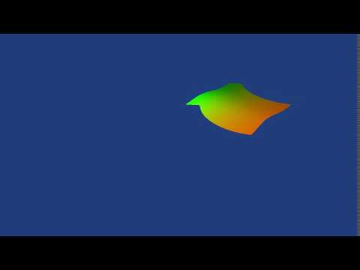
Feladat
Feladat (Beadható márc. 25. éjfélig 0.5 pontért): Interpoláljuk idő függvényében a vertexek pozícióját a sík és tórusz között, így megfigyelhetjük, hogy hogy feszítjük rá a négyzethálót a tóruszra!
Hint: A vert tömböt szeretnénk folyamatosan változtatni és áttölteni a GPU-ra : tegyük át a deklarációt a header fájlba (és az Update-ben folyamatosan updateljük a VBO-t a glBufferSubData függvény segítségével), majd itt írjuk meg a lineáris interpolációt. (t lehet szinuszos).
Nagyjából:

Slide 138
Feladat
Megoldás:
int ticks = SDL_GetTicks();
for (int i = 0; i <= N; ++i)
for (int j = 0; j <= M; ++j) {
float u = i / (float)N;
float v = j / (float)M;
vert[i + j*(N + 1)].p =
glm::vec3(abs(sin(ticks/1000.0)))*GetUV2(u, v) +
glm::vec3(1- abs(sin(ticks/ 1000.0)))*GetUV3(u,v);
vert[i + j*(N + 1)].c = glm::normalize(vert[i + j*(N + 1)].p);
}
glBindVertexArray(m_vaoID);
glBindBuffer(GL_ARRAY_BUFFER, m_vboID);
glBufferSubData(GL_ARRAY_BUFFER,0, sizeof(vert), vert);
glBindVertexArray(0);
glBindBuffer(GL_ARRAY_BUFFER, 0);

Slide 139
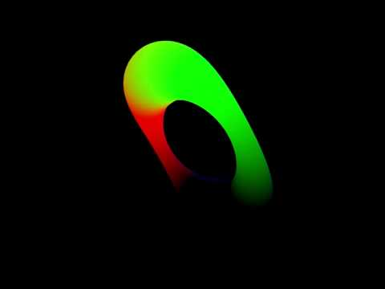
Parametrikus felületek
glm::vec3 CMyApp::GetUV4(float u, float v, float h, float f) {
u *= 2*3.1415f;
v *= 2*3.1415f;
float cu = cosf(u), su = sinf(u), cv = cosf(v), sv = sinf(v);
float c = 2;
float a = 0.5;
h = 0.2;
f = 10;
return glm::vec3(
c*cu + (h*sin(f*u) + a)*cu*cv,
c*su + (h*sin(f*u) + a)*su*cv,
(h*sin(f*u) + a)*sv
);
}
Feladat (Beadható márc. 25. éjfélig 0.5 pontért):
h-t és f-et megfelelően kell mozgatni az idő függvényében.

Slide 140
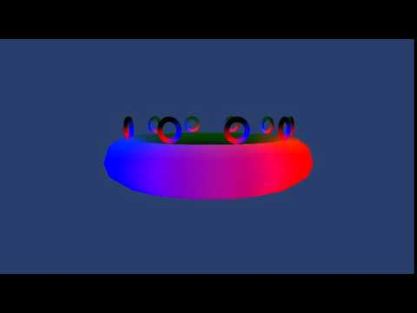
Feladat
Feladat (Beadható márc. 25. éjfélig 0.5 pontért): Készítsük el tórusz (parametrikus) segítségével az alábbi animáción látható jelenetet!

Slide 141
Feladat
Megoldás:
m_matWorld = glm::mat4(1.0f);
glm::mat4 mvp = m_matProj * m_matView * m_matWorld;
glUniformMatrix4fv( m_loc_mvp,1,GL_FALSE,&(mvp[0][0]) );
glBindVertexArray(m_vaoID);
glDrawElements( GL_TRIANGLES,3*2*(N)*(M),GL_UNSIGNED_SHORT,0);
for (int i = 0; i < 10; ++i) {
m_matWorld = glm::rotate<float>(SDL_GetTicks()/10000.0*360, 0, 1, 0)*
glm::rotate<float>(360/10.0*i,0,1,0)*
glm::translate<float>(2, 0.5+(2+0.5)*0.1, 0)*
glm::rotate<float>(SDL_GetTicks()/2000.0*360, -1, 0, 0)*
glm::rotate<float>(90,0,0,1)*
glm::scale<float>(0.1,0.1,0.1);
mvp = m_matProj * m_matView * m_matWorld;
glUniformMatrix4fv(m_loc_mvp, 1, GL_FALSE, &(mvp[0][0]));
glDrawElements(GL_TRIANGLES, 3 * 2 * (N)*(M), GL_UNSIGNED_SHORT, 0);
}
glBindVertexArray(0);

Slide 142
7. Gyakorlat

Slide 143
2. pluszmínusz
http://cg.elte.hu/~quiz
Javasolt adatok ezek voltak:
email : NEPTUNKÓD@NEPTUNKÓD
jelszó : NEPTUNKÓD
Pontozás: 0-1 pont : -1 pluszpont 2 pont : 0 pluszpont 3-4 pont : 1 pluszpont

Slide 144
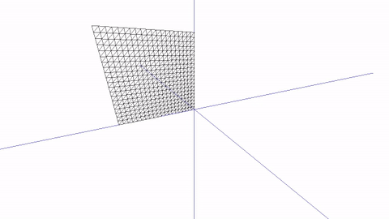
Emlékeztető

Slide 145
Textúrák - Ismétlés (korábbi dia)
Rasztergrafika
Pixelenként tároljuk a színeket
Ilyenek a textúrák is, itt pixelek helyett texelnek hívjuk az egységet
Nagyításnál elromlik a “minőség”
Vektorgrafika
alakzatokat leíró paramétereket mentjük
Bezier-görbék, splineok, egyenesek, körök stb.
Megadhatjuk a képen látható m betűt Bezier görbék segítségével is, nem csak pixelek halma- zával.
Nagyításkor is megőrzik a felbontásukat (hisz ekkor ugyanúgy ki kell értékelni az alakzatokat, csak egy átskálázott koordinátarendszerben)

Slide 146
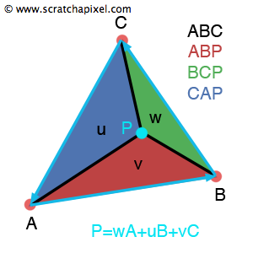
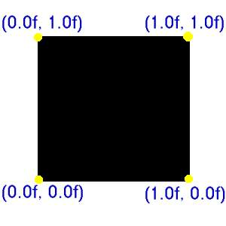
Textúrázás
Szokás még UV mappingnek, paraméterezésnek is hívni, hiszen a képtérből -> textúratérbe szeretnénk képezni.
Azaz minden fragmenthez keressük a megfelelő textúra koordinátát. OpenGL-ben a textúra tér: (u, v ∊ [0,1]). Szokás u,v helyett s,t-vel is jelölni
V
Leképezés
Keressük, hogy egy fragmenthez vajon melyik textúratér-beli koordináta tartozik.
U

Slide 147
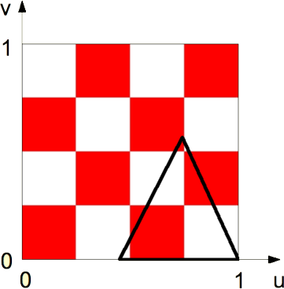

Vertex - textúrakoordináta attribútum
A vertexeinkhez hozzáadunk egy újabb attribútumot, a textúrakoordinátát, mely egy 2D-s vektor amely megadja, hogy a textúránk melyik pontja tartozik a vertexhez.
(u1,v1)
(u2,v2)
(u3,v3)

Slide 148



Baricentrikus koordináták
Ekkor hasonlóan, mint a színnél tudjuk interpolálni a háromszög fragmentjeire textúrakoordinátát.
Ha síkban képzeljük el az alakzatot, akkor láthatjuk, hogy az egyik háromszög sokkal nagyobb területű, mint a másik...
x,y,z
Hoppá! Ha csak simán interpoláljuk a textúra koordinátákat a háromszög fragmentjének baricentrikus koordinátái alapján, akkor a perspektíva miatt érdekes dolgot kapunk

Slide 149

Baricentrikus koordináták
Színnél még nem tűnik fel, de textúránál már igen, ha affin interpolációt végzünk. (azaz úgy tekintjük, mint ha a vertexeken csak affin transzformációt végeztünk volna). Ami nem így van.
Perspektíva helyes interpoláció
x,y,z
Szerencsére a vertex és fragment shader között alapból így történik az interpoláció.

Slide 150

Textúra szűrés
A textúra koordináták interpolálásából nem feltétlenül egész szám jön ki (sőt meg is lepődnénk, ha igen), nekünk viszont valamelyik konkrét texel színére van szükségünk, ami lesz a fragment színe.
Egy interpolálással kapott koordináta. Triviális megközelítésnek tűnik, hogy a sárga négyzettel körbevett texelt válasszuk a színnek.

Slide 151


Textúra szűrés
Az előbbi módszert a legközelebbi szomszéd módszernek nevezzük (GL_NEAREST) A textúra koordináta és a texelek középpontjai között Manhattan távolsággal veszi a legközelebbit.
GL_LINEAR: bilineáris interpoláció (szűrés), a négy szomszédos texelből súlyozott (távolság) átlaggal számítja ki a színt
Egyik szemcsés, másik homályos… Van jobb megoldás?
Van! Trilineáris szűrés (következő dia)

Slide 152

Trilineáris szűrés
Ez sem a legjobb szűrés, de nekünk ennyi elég lesz
MIPMAP-ek segítségével történik. Legenerálunk előre az eredeti textúránknak megfelelő, egyre kisebb textúrákat (pl Box filterrel). Bilineárisan interpolálunk két textúrát (valahogy meghatározzuk a megfelelő LODot), majd ezek között lineárisan interpolálunk. Ha LOD0 fölé (vagy LODmax alá) megyünk, akkor csak bilineáris szűrésről beszélünk, hisz csak egy textúrából veszünk mintát.
Adott level mintavételezése
MIP levelek közötti interpoláció
GL_{LINEAR, NEAREST}_MIPMAP_{LINEAR, NEAREST}

Slide 153


MipMap level
Nem kell a számonkéréshez, csak kiegészítés
MipMap levelt (ƛ_{base}) meghatározni nem triviális, de az alábbi módon tehetjük meg manuálisan:
OpenGL ezt csinálja (GLSL):
float mip_map_level(in vec2 texture_coordinate) { vec2 dx_vtc = dFdx(texture_coordinate); vec2 dy_vtc = dFdy(texture_coordinate); float delta_max_sqr = max(dot(dx_vtc, dx_vtc), dot(dy_vtc, dy_vtc)); return 0.5 * log2(delta_max_sqr); }

Slide 154
Mindez gyakorlatban...
Ugyanúgy textúra erőforrás azonosítót kell generálnunk, mint a VAO, VBO esetében. Ez egy szám lesz.
glGenTextures(1, &tmpID); glBindTexture(GL_TEXTURE_2D, tmpID); //majd aktiváljuk
gluBuild2DMipmaps : Legeneráljuk a MIPMAPeket, ha esetleg segítségükkel szeretnénk szűrni.
Külön kicsinyítő és nagyító szűrőket is beállíthatunk: Pixel métere kisebb a texelénél: glTexParameteri(GL_TEXTURE_2D,GL_TEXTURE_MIN_FILTER,GL_LINEAR); Pixel métere nagyobb a texelénél: glTexParameteri(GL_TEXTURE_2D,GL_TEXTURE_MAG_FILTER,GL_LINEAR);

Slide 155
Textúrák használata OGL-ben
glActiveTexture(GL_TEXTURE0); először bindeljük a 0-ás textúra mintavételező egységet (az OGL minimum 80-at biztosít számunkra)
Majd glBindTexture(GL_TEXTURE_2D, textúra ID); hozzárendeljük a 0-ás mintavételezőhöz az adott textúra ID-t.
A fragment shadernek pedig átadjuk uniform paraméterben, hogy szíveskedjen a 0-ás mintavételezőt használni az olvasáshoz (ami ugye a textúra ID-ből olvas) glUniform1i( m_loc_texture, 0);

Slide 156
Sampler2D
Igaz, hogy a fragment shadernek egy számot adunk át, hogy mely mintavételezővel olvassa a textúrát, de ez magában a shaderben Sampler2D típust takar.
Majd a fragment shaderben vegyünk mintát a textúrából! texture(sampler, textúra koordináta)
Azt, hogy hogyan szűri a textúrát a textúra határozza meg. (amit korábban beállítottunk CPU oldalon)

Slide 157
Feladatok
Feladat: Pörögjön a z tengely körül a négyzetünk 2 mp alatt egy fordulatot megtéve, és a random generált textúrát alkalmazzuk rá a víz textúra helyett!
Megoldás:
m_matWorld = glm::rotate<float>(SDL_GetTicks()/2000.0*2*M_PI,glm::vec3( 0,0,1));
glActiveTexture(GL_TEXTURE0); glBindTexture(GL_TEXTURE_2D, m_rndTextureID);
Ugyanazzal a mintavételezővel dolgozunk, csupán más textúrát rendeltünk hozzá.
A”

Slide 158

Feladatok
Feladat pontért (0.5 pont): A random textúra generáló függvényben generáljunk egy, az ábrán látható textúrát!
Megoldás:
hamarosan...
A”
100
255
50

Slide 159

Feladatok
Feladat: Az egyik háromszögön a víz, a másikon a generált textúra látszódjon!
Megoldás:
A”
glActiveTexture(GL_TEXTURE0); //bindeljük a 0-ás samplert
glBindTexture(GL_TEXTURE_2D, m_rndTextureID); //beállítjuk, hogy az aktív sampler a
//random tex-ből mintavételezzen
glUniform1i(m_loc_texture,0); //átadjuk a shadernek, hogy a 0-ás samplerrel dolgozzon
glBindVertexArray(m_vaoID);
glDrawElements( GL_TRIANGLES,3, GL_UNSIGNED_SHORT,0);
glBindTexture(GL_TEXTURE_2D, m_waterTextureID); //beállítjuk, hogy az aktív sampler
//(még mindig a 0-ás!) a víz textúrából
//mintavételezzen
glDrawElements(GL_TRIANGLES, 3, GL_UNSIGNED_SHORT, (void*)(3*sizeof(GLushort)));
glBindVertexArray(0);
glBindTexture(GL_TEXTURE_2D, 0); //unbinedljük a 0-ás samplert

Slide 160

Feladatok
Feladat: Mindkét textúrát használjuk fel a rajzoláskor, szorozzuk össze a színeket! Így a shaderben két mintavételezővel kell már dolgoznunk!
Megoldás: Fragment shaderben: uniform sampler2D texImage; uniform sampler2D texImage2; void main() { fs_out_col = texture(texImage, vs_out_tex0.st)*texture(texImage2, vs_out_tex0.st); }
.h-ban: GLuint m_loc_texture2; .cpp-ben initben kérjük le a címét a shaderben: m_loc_texture2 = glGetUniformLocation(m_programID, "texImage2");
A”
Renderben:
glActiveTexture(GL_TEXTURE0);
glBindTexture(GL_TEXTURE_2D, m_rndTextureID);
glUniform1i(m_loc_texture,0);
glActiveTexture(GL_TEXTURE1);
glBindTexture(GL_TEXTURE_2D, m_waterTextureID);
glUniform1i(m_loc_texture2,1);
glBindVertexArray(m_vaoID);
glDrawElements(GL_TRIANGLES,6,GL_UNSIGNED_SHORT,0);
glBindVertexArray(0);
glBindTexture(GL_TEXTURE_2D, 0);

Slide 161

Feladatok
Feladat pontért (0.5 pont): Lineárisan interpoláljunk a fragment shaderben a két textúra között.
CPP oldalon uniform változó beállítása glUniform1f(cím, float) pl idő függvényében szinuszosan változzon
Shaderben mix függvény alkalmazása : mix(vektor1, vektor2, float t) = vektor*(1-t)+vektor*t
Megoldás: Renderben: glUniform1f(glGetUniformLocation(m_programID, "t"), abs(sin(SDL_GetTicks()/2000.0*2*M_PI)));
Ilyet nem csinálunk, hogy minden ciklusban lekérjük a címét, most csak az érthetőség kedvéért csináltuk így.
A”
#version 130
in vec3 vs_out_col;
in vec2 vs_out_tex0;
out vec4 fs_out_col;
uniform sampler2D texImage;
uniform sampler2D texImage2;
uniform float t;
void main() {
fs_out_col = mix(
texture(texImage, vs_out_tex0.st),
texture(texImage2, vs_out_tex0.st),
t
);
}

Slide 162

Feladatok
Feladat pontért (1 pont) Készítsünk lapos pénzérmét! Textúra LINK
A”
Vertex vert[44];
GLushort indices[44];
vert[0] = {glm::vec3(0,0.5,0), glm::vec3(1,0.5,0.1), glm::vec2(felénk néző kör textúra középpont) };
vert[22] = { glm::vec3(0,0.5,-0.0001), glm::vec3(1,0.5,0.1), glm::vec2(másik irányba néző kör textúra középpont) };
indices[0] = 0;
indices[22] = 22;
for (int i = 1; i < 22; ++i) {
vert[i] = { glm::vec3(cos(2*M_PI/20.0*i)*0.5,sin(2*M_PI/20.0*i)*0.5+0.5,0),
glm::vec3(1,0.5,0.1),
glm::vec2(felénk néző körvonal pontjai)
};
indices[i] = i;
vert[i+22] = {
glm::vec3(cos(2*M_PI/20.0*i)*0.5,-sin(2*M_PI/20.0*i)*0.5+0.5,-0.0001),
glm::vec3(1,0.5,0.1),
glm::vec2(másik irányba néző körvonal pontjai)
};
indices[i+22] = i+22;
}
Init()
glActiveTexture(GL_TEXTURE0);
glBindTexture(GL_TEXTURE_2D, m_waterTextureID);
glUniform1i(m_loc_texture,0);
glBindVertexArray(m_vaoID);
glDrawElements(GL_TRIANGLE_FAN, 22, GL_UNSIGNED_SHORT,0);
glDrawElements(GL_TRIANGLE_FAN, 22, GL_UNSIGNED_SHORT, (void*)(22*sizeof(GLushort)));
glBindVertexArray(0);
glBindTexture(GL_TEXTURE_2D, 0);
Render()

Slide 163

Feladatok
Vigyázzunk, a sugarak eltérők u és v irány mentén!
Vigyázzunk2, a textúra fejjel lefele töltődik be!
Vigyázzunk3, a hátrafele néző körlaphoz vízszintesen is meg kell fordítanunk a textúrát!
1
Tipp:
Először érjük el, hogy valami kör alak látszódjon, aztán tükrözgessük, forgatgassuk a textúrát
0.5
0.25
V
(0,0)
U
1

Slide 164
Feladatok
Megoldás:
A”
Vertex vert[44];
GLushort indices[44];
vert[0] = {glm::vec3(0,0.5,0), glm::vec3(1,0.5,0.1), glm::vec2(1/4.0,1/2.0) };
vert[22] = { glm::vec3(0,0.5,-0.0001), glm::vec3(1,0.5,0.1), glm::vec2(3/4.0,1/2.0) };
indices[0] = 0;
indices[22] = 22;
for (int i = 1; i < 22; ++i) {
vert[i] = {
glm::vec3(cos(2*M_PI/20.0*i)*0.5,sin(2*M_PI/20.0*i)*0.5+0.5,0),
glm::vec3(1,0.5,0.1),
glm::vec2(cos(2*M_PI/20.0*i)*1/4.0+1/4.0,1-(sin(2*M_PI/20.0*i)*0.5+1/2.0))
};
indices[i] = i;
vert[i+22] = {
glm::vec3(cos(2 * M_PI / 20.0*i)*0.5,-sin(2 * M_PI / 20.0*i)*0.5 + 0.5,-0.0001),
glm::vec3(1,0.5,0.1),
glm::vec2(1-(cos(2*M_PI/20.0*i)*1/4.0+1/4.0),1-(-sin(2*M_PI/20.0*i)*0.5+1/2.0))
};
indices[i+22] = i+22;
}

Slide 165
8. Gyakorlat

Slide 166




Emlékeztető
...
uniform sampler2D tex1;
uniform sampler2D tex2;
uniform sampler2D tex3;
Fragment
shader
2. lépés : mintavételező hozzárendelése változóhoz
...
GPU
(hardver)
Mintavételező 1
M. 2
M. 3
M. n
lépés : textúra hozzárendelése mintavételezőhöz
...
GPU memória
Kicsínyítő szűrő Nagyító szűrő Ismétlés vagy nyújtás
Textúra 1
Textúra 2
Textúra 3
Textúra n

Slide 167


Feladatok
Arányok
Feladat: Textúrázzuk fel a parametrikus hengerpalástot! (2015-ös ZH részfeladat (ott kellettek a lezáró körlapok is)) Textúra link
Megoldás: vert[i + j*(N + 1)].t = glm::vec2(3/4.0*v,u);
Megjegyzés: Az “u” a képen látható módon halad, azonban a textúrát fejjel lefele töltjük be, tehát “t” textúrakoordinátának az “u” épp jó lesz!
A”

Slide 168
Feladatok
Feladat: Space billentyű hatására kezdjen el villogni az elem úgy, hogy a textúrája és színe között interpolálunk! A space újbóli megnyomására csak a textúra jelenjen meg rajta!
“Küldjünk át” egy változót a fragment shaderbe, ami folyamatosan 1 és 0 között változik, majd a mix függvényt alkalmazzuk! (mint múlt órán)
Megoldás: h-ba: bool villog = false;
keydown: if (key.keysym.sym == SDLK_SPACE) { villog = !villog; }
render: if (villog) { glUniform1f(glGetUniformLocation(m_programID, "t"), abs(sin(SDL_GetTicks()/1000.0*2*M_PI))); } else { glUniform1f(glGetUniformLocation(m_programID, "t"), 0); }
A”
shader:
uniform float t;
void main()
{
fs_out_col = mix(texture(texImage, vs_out_tex0.st), vec4(vs_out_col, 1), t) ;
}

Slide 169
Feladatok
Feladat: Rajzoljunk ki az XZ síkba 20x20-as gridet az elemekből!
Megoldás:
A”
for (int i = 0; i < 20; ++i) {
for (int j = 0; j < 20 ;++j) {
m_matWorld = glm::translate<float>(glm::vec3((i - 10)*1.5, 0, (j - 10)*1.5))*
glm::rotate<float>(SDL_GetTicks() / 2000.0 * 2 * M_PI, glm::vec3(0, 1, 0))*
glm::rotate<float>(M_PI / 2.0, glm::vec3(0, 0, 1));
glm::mat4 mvp = m_matProj * m_matView * m_matWorld;
glUniformMatrix4fv( m_loc_mvp,1,GL_FALSE,&(mvp[0][0]) );
glDrawElements(GL_TRIANGLES,3*2*(N)*(M),GL_UNSIGNED_SHORT,0);
}
}

Slide 170

Feladatok
Feladat: Mozgassuk őket az (i,j) koordinátájuknak megfelelően az y tengely irányába az (y = ) f(i,j) = 1/sqrt(i*i+j*j)*sin(sqrt(i*i+j*j)-t)*c, ahol c valamilyen konstans, t pedig az idő fóüggvényében változik.
A”

Slide 171
Feladatok
Megoldás:
A”
for (int i = 0; i < 20; ++i) {
for (int j = 0; j < 20 ;++j) {
m_matWorld =
glm::translate<float>(0, 1/sqrt(pow((i-10), 2)+pow((j-10), 2))*5*sin(sqrt(pow((i-10),2) + pow((j-10),2))-SDL_GetTicks()/1000.0*M_PI*2),0)
*glm::translate<float>((i-10)*1.5, 0, (j-10)*1.5)
*glm::rotate<float>(90, 0, 0, 1);
glm::mat4 mvp = m_matProj * m_matView * m_matWorld;
glUniformMatrix4fv( m_loc_mvp,1,GL_FALSE,&(mvp[0][0]) );
glDrawElements( GL_TRIANGLES,3*2*(N)*(M),GL_UNSIGNED_SHORT,0);
}
}

Slide 172

Feladatok
Feladat: Mindig színt alkalmazzunk a hengerekre a shaderben! Az egyes hengerek színe az előző függvény szerint változzon (például a vörös összetevője, a másik kettő lehet konstans 0).
A”

Slide 173
Feladatok
Megoldás:
A”
for (int i = 0; i < 20; ++i) {
for (int j = 0; j < 20 ;++j) {
m_matWorld =
glm::translate<float>(0, 1/sqrt(pow((i-10), 2)+pow((j-10), 2))*5*sin(sqrt(pow((i-10),2) + pow((j-10),2))-SDL_GetTicks()/1000.0*M_PI*2),0)
*glm::translate<float>((i-10)*1.5, 0, (j-10)*1.5)
*glm::rotate<float>(90, 0, 0, 1);
glm::mat4 mvp = m_matProj * m_matView * m_matWorld;
glUniformMatrix4fv( m_loc_mvp,1,GL_FALSE,&(mvp[0][0]) );
glUniform1f(glGetUniformLocation(m_programID, "c"), sin(sqrt(pow((i-10),2)+pow((j-10),2))-SDL_GetTicks()/1000.0*M_PI*2)*0.5+0.5);
glDrawElements( GL_TRIANGLES,3*2*(N)*(M),GL_UNSIGNED_SHORT,0);
}
}
Shaderben:
uniform float c;
void main() {
fs_out_col =vec4(c, c,0,0); }

Slide 174


Vertex normálisok
Egyelőre magyarázat nélkül, de szeretnénk a vertexekhez normálisokat tárolni.
A felület normálisának az adott pontban érintő síkra merőleges vektort nevezzük 2D-ben az alábbi ábra szemlélteti:

Slide 175

Vertex normálisok
Index buffer nélküli kocka megadás a jobb oldalon. Ekkor minden vertexet háromszor adunk meg, három különböző normálvektorral.
Indexbufferes a bal oldalon, ekkor a normálisokból azt feltételezzük, hogy az eredeti felület valami lekerekített sarkú kocka. (Ez egy kockánál nem túl jó)

Slide 176
OBJ betöltés
Az Mesh típusnál nézzük a Vertex definícióját! struct Vertex
{
glm::vec3 position;
glm::vec3 normal;
glm::vec2 texcoord;
};
Láthatjuk, hogy a color-t átneveztük normalra. A shadereinkkel továbbra is működni fog nyilván, mivel a csatornák indexeihez nem nyúltunk.

Slide 177
Feladatok
Feladat: A talaj textúrája legyen a wood.bmp!
Megoldás:
.h-ba: GLuint m_woodTextureID;
init()-be: m_woodTextureID = TextureFromFile("wood.bmp");
drawGround()-ba kirajzolás előtt: glBindTexture(GL_TEXTURE_2D, m_woodTextureID);
A”

Slide 178
9. Gyakorlat

Slide 179
Szünet után kisZH!
{7,8,9}. gyakorlat anyagából (tehát a mai anyag is benne lesz.)
4 kérdés

Slide 180
Emlékeztető
struct Vertex
{
glm::vec3 position;
glm::vec3 normal;
glm::vec2 texcoord;
};

Slide 181

Kamera megvalósítása
Két rész:
Körülnézés
Kamera mozgatása
Körülnézés
Gömbi koordináta rendszerben kijelölünk egy pontot, melyet fi,theta fog reprezentálni. A kamera a gömb origójában van, a sugarat mindegy mire állítjuk, a nézeti irány nem változik. fit, thetat az egérrel tudjuk változtatni. Majd ezt átváltjuk Descartes koordináta rendszerbe.

Slide 182
Kamera megvalósítása
Írjunk tehát egy polárból descartesbe váltó függvényt: glm::vec3 CMyApp::toDesc(float fi, float theta) { return glm::vec3(sin(fi)*cos(theta), cos(fi), -sin(fi)*sin(theta)); }
Vegyük fel a h-ba a fi és theta változókat.
float fi = M_PI / 2.0; float theta = M_PI / 2.0;
Majd inicializáljuk a jelenlegi szempozíciót és nézeti irányt!
glm::vec3 eye = glm::vec3(10,10,10); glm::vec3 at = toDesc(fi, theta) + eye;

Slide 183
Kamera megvalósítása
Ne felejtsük átírni az update()-ben a nézeti tr. mátrix gyártó függvény paramétereit! m_matView = glm::lookAt(eye, at, glm::vec3( 0, 1, 0));
Majd az egérmozgatásnál updateljuk fit és thetat, illetve ezek alapján a nézeti irányt!
void CMyApp::MouseMove(SDL_MouseMotionEvent& mouse) {
if (mouse.state & SDL_BUTTON_LMASK) {
theta -= mouse.xrel*0.005;
fi += mouse.yrel*0.005;
fi = glm::clamp(fi, 0.001f, 3.13f);
at = toDesc(fi, theta) + eye;
}
}

Slide 184
Kamera megvalósítása
Kamera mozgatása
Tároljunk el egy forward változót, ez lesz mindig az előre irány, amerre a W billentyű hatására megindul a kamera. (így kicsit redundáns lesz, de talán érthetőbb)
glm::vec3 forward = glm::vec3(at - eye);
Az egér mozgatásánál updateljük természetesen!
forward = glm::normalize(at-eye);

Slide 185
Kamera megvalósítása
Majd írjuk meg a w billentyű eseményét!
switch (key.keysym.sym) { case SDLK_w: eye += forward*glm::vec3(0.1); at = toDesc(fi, theta) + eye; break; }

Slide 186
Kamera megvalósítása
Illetve a maradék hármat! A jobbra és balra mozgatáshoz kereszt szorozzuk az előre és felfele mutató irányt. Ez merőleges lesz az előbbi kettőre, tehát pont jó.
switch (key.keysym.sym) {
case SDLK_w:
eye += forward*glm::vec3(0.1);
at = toDesc(fi, theta) + eye;
break;
case SDLK_s:
eye -= forward*glm::vec3(0.1);
at = toDesc(fi, theta) + eye;
break;
case SDLK_a:
eye += glm::normalize(glm::cross(glm::vec3(0, 1, 0),forward))*glm::vec3(0.1);
at = toDesc(fi, theta) + eye;
break;
case SDLK_d:
eye -= glm::normalize(glm::cross(glm::vec3(0, 1, 0), forward))*glm::vec3(0.1);
at = toDesc(fi, theta) + eye;
break;
}

Slide 187

Árnyalás
Árnyalás : A fényforrások segítségével az objektum saját színét számítjuk ki minden fragmentjére
Vetett árnyék : BSc-s grafikán nem foglalkozunk vele

Slide 188

Mi lokális illuminációt fogunk megvalósítani : Csak a fényforrások vannak hatással az objektumokra, egymásra nincsenek hatással. A jobb oldali képen láthatjuk, hogy a jobb oldali objektum kicsit elpirul a piros objektum által visszavert fény miatt

Slide 189


Anyagtulajdonságok
Minden anyag rendelkezik tulajdonságokkal, nálunk ez három paramétert fog jelenteni:
Ambiens tulajdonság : alapból milyen fényes az objektumunk (R,G,B hullámhosszakon)
Diffúz tulajdonság : mennyire matt az anyag (R,G,B hullámhosszakon) (a beérkező fénysugarakat minden irányba visszaveri egyenletesen)
Spekuláris tulajdonság : mennyire plasztikus/műanyagszerű/üvegszerű az objektumunk (R,G,B hullámhosszakon)

Slide 190
Fénytulajdonságok
Milyen színű az ambiens modellben (R,G,B hullámhosszakon)
Milyen színű a diffúz modellben (R,G,B hullámhosszakon)
Milyen színű a spekuláris modellben (R,G,B hullámhosszakon)
Tehát egy jelenetben, ha van egy pontszerű lámpánk, akkor HÁROM különböző színnel fogjuk jellemezni. A legtöbbször viszont ezek a színek megegyeznek.

Slide 191


Fényforrások alaptípusai
Irányfényforrás : Minden pontba ugyanabból az irányból érkeznek a sugarak. Ilyen például a Föld és Nap viszonya.
Pontszerű fényforrás: Egy pontból érkeznek a fénysugarak

Slide 192

Az előbbi fény- és anyagtulajdonságokból rakjuk össze a modellt!
Fragmentenként számítjuk ki
Összeadódnak

Slide 193
Illuminációs modellek
Nem csak ez az egy létezik, viszont ez a legegyszerűbb olyan, ami már valósághű közeli élményt ad.
Fény modellek:
Empirikus : Megfigyeljük, hogy a való világban hogyan néz ki és (pl. próbálgatással) minél pontosabban megpróbáljuk reprodukálni
Fizikai törvények alapján : A világot leíró bonyolult fizikai formulák alapján próbáljuk meg reprodukálni. Legtöbbször egyszerűsítéseket is be kell vetnünk a számítási teljesítmény növelése miatt.

Slide 194


Normálisok transzformációja
Vertexek normálisait az eredeti transzformáció inverz transzponáltjával transzformáljuk.
Eredeti
Hibás TR
Inv. Tra. TR
Megjegyzés : Vektor homogén koordinátája 0! (pontoknál 1)

Slide 195
Phong árnyalás
Minden fragmentre kiszámítjuk az objektum színét:
ambiens modellben (mindhárom hullámhosszon)
diffúz modellben (mindhárom hullámhosszon)
spekuláris modellben (mindhárom hullámhosszon)
Mivel fragment műveletről van szó, a fragment shaderben fogjuk az árnyalást megvalósítani.
Mivel fénysugarakról van szó, ezért nagy valószínűséggel szeretnénk majd tudni, hogy az objektumainkról merre verődnek vissza még a VK-ben! Ehhez a vertex shaderben tovább kell adni a világ tr-rel (az inv. transzponáltjával) transzformált normálist, melyet az opengl automatikusan interpolál a háromszög vertexei alapján a keletkező fragmentekre.

Slide 196
Phong árnyalás
Illetve a vertex shaderben a vertexek pozícióinak világ transzformációval transzformált verzióját is tovább kéne adni, hisz a fényforrásunk pozícióját a világ koordináta rendszerben fogjuk definiálni és ebben is szeretnénk dolgozni a fénysugarak vektoraival, a keletkező fragmentekhez ezért szeretnénk tudni a
világ koordináta rendszerbeli normálisukat
világ koordináta rendszerbeli pozíciójukat
Az előbbit a világ tr inverz transzponáltjával, az utóbbit csak simán a világ transzformációval szorozzuk be a vertex shaderben és adjuk tovább.

Slide 197
Feladat
Feladat: Vertex shaderben tehát alkalmazzuk a transzformációt és adjuk tovább a szükséges adatokat!
Megoldás:
vs_out_normal = (worldIT * vec4(vs_in_normal, 0)).xyz; vs_out_pos = (world * vec4( vs_in_pos, 1 )).xyz;

Slide 198
Ambiens modell
Igaz, hogy minden objektumnak más anyagtulajdonságai vannak, mi most egy globálisat fogunk alkalmazni az összesre (suzanne, talaj).
Vegyük fel az ambiens modellbeli anyagtulajdonságot!
uniform vec4 Ka = vec4(1, 1, 1, 1);
Illetve a fény ambiens modellbeli intenzitását!
uniform vec4 La = vec4(0.1f, 0.1f, 0.1f, 1);
És pozícióját!
uniform vec3 light_pos = vec3( 0, 5, 0 );

Slide 199

Szín számítása
Mi történik, ha egy adott színű objektumra egy adott színű fénnyel rávilágítunk? Hullámhosszonként szorzódik az intenzitás.
Cián lámpa
Saját szín
Fehér lámpa

Slide 200
Ambiens modell
És végül mi lesz a szín a lámpás példa alapján?
vec4 ambient = La * Ka;
A végső szín pedig:
fs_out_col = (ambient) * texture(texture, vs_out_tex0.st);

Slide 201

Diffúz modell pontszerű fényforrással
Mivel a normal és a toLight is normalizálva van már, a skaláris szorzat a közbezárt szög koszinuszát adja meg.
Vegyük fel a diffúz modellbeli anyagtulajdonságot!
uniform vec4 Ld = vec4(0.5f, 0.5f, 0.5f, 1);
Illetve a fény diffúz modellbeli intenzitását!
uniform vec4 Kd = vec4(0.75f, 0.25f, 0.125f, 1);
Számítsuk ki a diffúz összetevőt! vec3 normal = normalize( vs_out_normal ); //fragmenthez tartozó normális vec3 toLight = normalize(light_pos - vs_out_pos); //fragmentből fénypoz-ba mutató vektor float di = clamp( dot( toLight, normal), 0.0f, 1.0f ); vec4 diffuse = Ld*Kd*di;
toLight
normal
Obj
cos(theta) = 1
normal
Obj
cos(theta) = 0
toLight
Hogy miért cos? Lambert-féle koszinusztörvény

Slide 202
Diffúz modell
Majd adjuk hozzá a végső színhez. Emlékezzünk vissza, az egyes modellekben számolt intenzitások összeadódnak.
fs_out_col = (ambient + diffuse) * texture(texture, vs_out_tex0.st);

Slide 203
Spekuláris modell pontszerű fényforrással
Ez már függ a kamera pozíciójától is!
Vegyük fel az spekuláris modellbeli anyagtulajdonságot!
uniform vec4 Ks = vec4(0, 1, 0, 1);
Illetve a fény spekuláris modellbeli intenzitását!
uniform vec4 Ls = vec4(1, 1, 1, 1);
Mivel függ a kamerapozíciótól, ezért vegyünk fel egy ilyen változót! uniform vec3 eye_pos = vec3(0, 15, 15);

Slide 204
Renderben (shader program aktiválása után ):
glUniform3fv(glGetUniformLocation(m_programID, "eye_pos"), 1, &m_eye[0]);

Slide 205

Spekuláris modell pontszerű fényforrással
vec3 e = normalize( eye_pos - vs_out_pos ); vec3 r = reflect( -toLight, normal ); float si = pow( clamp( dot(e, r), 0.0f, 1.0f ), 12); vec4 specular = Ls*Ks*si;
Harmadik sorral ugyanúgy, mint a diffúz színnél a skaláris szorzat segítségével számoljuk ki a szög koszinuszát.
Majd ezt még hatványozzuk is, így hamarabb lecseng, csak kisebb szögekből nézve fog csillanni.
fényforrás
-toLight
normal
objektum
e
r

Slide 206
Spekuláris modell pontszerű fényforrással
Végső szín:
fs_out_col = (ambient + diffuse + specular ) * texture(texture, vs_out_tex0.st);
Egy kicsit jobb paraméterek
// fénytulajdonságok
uniform vec3 light_pos = vec3( 0, 15, -15 );
uniform vec4 La = vec4(0.1f, 0.1f, 0.1f, 1);
uniform vec4 Ld = vec4(0, 0.9, 0.5, 1);
uniform vec4 Ls = vec4(0, 1, 0.6, 1);
// anyagtulajdonságok
uniform vec4 Ka = vec4(1, 1, 1, 1);
uniform vec4 Kd = vec4(1, 1, 1, 1);
uniform vec4 Ks = vec4(1, 1, 1, 1);

Slide 207
Feladat
Feladat: CPP oldalról lehessen a fel és le billentyűkkel az ambiens fény erősségét állítani. (lehessen túlszaturálni is)
Megoldás:
.h-ba:
glm::vec4 ambient{0.5,0.5,0.5,1};
keyboardDown-ba:
switch (key.keysym.sym) {
case SDLK_UP:
ambient += 0.2;
break;
case SDLK_DOWN:
ambient -= 0.2;
break;
}
Majd adjuk is át a Renderben:
glUniform4fv(glGetUniformLocation(m_programID, "Ka"),1, &ambient[0]);

Slide 208
Háromszög normálisa
Ha vesszük a C-A és B-A vektort és kereszt szorozzuk, akkor mindkettőre merőleges vektort kapunk, azaz megkapjuk a háromszög normálisát. Majd ezt a háromszög mindhárom csúcspontjában el tudjuk tárolni
C
C-A
A
B
B-A

Slide 209

Parametrikus felület normálisa
Nem része a kurzusnak (= nem kell tudni), ZH-n a parametrikus felületek normálvektorait megadjuk, ha az nem triviális (például a hengeré, gömbé az, tóruszé nem!)
Parametrikus felület normálvektora példával (http://people.inf.elte.hu/nhantos/grafika.html)
A kérdés már csak az, hogyan tudunk egy F(u,v)parametrikus függvénynek megadni a normálisát az (u,v)pontban? Nos, egy lehetséges megoldás, ha vesszük az u és v irány szerint vett parciális deriváltakat, dF(u,v)/du-t és dF(u,v)/dv-t (az egyszerűség kedvéért du és dv): ezek ugyanis az u és v irányba vett érintőegyenest definiálják, azaz együttesen meghatározzák az F(u,v) függvény érintősíkját az (u,v) pontban! Tehát már csak a du és dv vektorokra merőleges vektort kell megadnunk, amire a keresztszorzat éppen megfelelő. Az eredmény egy normalizálás után maga a normálvektor. Például szeretnénk tóruszt rajzolni. A tórusz paraméteres alakja az alábbi: F(u,v) = ( (c+a*cos(v))*cos(u), a*sin(v), (c+a*cos(v))*sin(u) ) Azaz minden (u,v) paraméterpárhoz tartozó vertex pozíciója a fenti képlet szerint áll elő. És mi lesz az (u,v) paraméterpárhoz tartozó vertex normálvektora? Számoljuk ki du-t és dv-t, amik a fenti F(u,v) függvény u és v szerinti parciális deriváltjai (azaz az x, y és z komponenseket rendre deriváljuk u illetve v változó szerint): du = ( (c+a*cos(v))*-sin(u), 0, (c+a*cos(v))*cos(u) ) dv = ( a*-sin(v)*cos(u), a*cos(v), a*-sin(v)*sin(u) ) Az (u,v) paraméterpárhoz tartozó normálvektor tehát n(u,v) = normalize(dv x du).

Slide 210
Feladat
Feladat (0.5 pontért): Készítsünk piramist megfelelő normálvektorokkal index buffer nélkül! A piramis pontjai adottak: (pörgessük a piramist, hogy lássuk az oldalak helyességét)
4
Az öt pont
glm::vec3 piramis[5] = {
glm::vec3(-5, 0, 5), //0
glm::vec3(5, 0, 5), //1
glm::vec3(5, 0, -5), //2
glm::vec3(-5, 0, -5), //3
glm::vec3(0, 10, 0) //4
};
3
2
Példa az egyik oldalra
{ piramis[0], glm::cross(valami), glm::vec2(1,0) },
{ piramis[1], glm::cross(valami), glm::vec2(1, 0) },
{ piramis[4], glm::cross(valami), glm::vec2(1, 1) },
0
1
Ne feledjük, kirajzolásnál: glDrawArrays( GL_TRIANGLES,0,18);

Slide 211
Feladat
Megoldás:
Vertex vert[] = {
{ piramis[0], glm::cross(piramis[0] - piramis[1], piramis[0] - piramis[4]), glm::vec2(1,0) },
{ piramis[1], glm::cross(piramis[0] - piramis[1], piramis[0] - piramis[4]), glm::vec2(1, 0) },
{ piramis[4], glm::cross(piramis[0] - piramis[1], piramis[0] - piramis[4]), glm::vec2(1, 1) },
{ piramis[1], glm::cross(piramis[1] - piramis[2], piramis[1] - piramis[4]), glm::vec2(1, 0) },
{ piramis[2], glm::cross(piramis[1] - piramis[2], piramis[1] - piramis[4]), glm::vec2(0, 1) },
{ piramis[4], glm::cross(piramis[1] - piramis[2], piramis[1] - piramis[4]), glm::vec2(1, 1) },
{ piramis[2], glm::cross(piramis[2] - piramis[3], piramis[2] - piramis[4]), glm::vec2(0, 1) },
{ piramis[3], glm::cross(piramis[2] - piramis[3], piramis[2] - piramis[4]), glm::vec2(1, 1) },
{ piramis[4], glm::cross(piramis[2] - piramis[3], piramis[2] - piramis[4]), glm::vec2(1, 1) },
{ piramis[3], glm::cross(piramis[3] - piramis[0], piramis[3] - piramis[4]), glm::vec2(1, 1) },
{ piramis[0], glm::cross(piramis[3] - piramis[0], piramis[3] - piramis[4]), glm::vec2(0, 0) },
{ piramis[4], glm::cross(piramis[3] - piramis[0], piramis[3] - piramis[4]), glm::vec2(1, 1) },
{ piramis[0], glm::cross(piramis[0] - piramis[3], piramis[0] - piramis[1]), glm::vec2(0, 0) },
{ piramis[3], glm::cross(piramis[0] - piramis[3], piramis[0] - piramis[1]), glm::vec2(1, 1) },
{ piramis[1], glm::cross(piramis[0] - piramis[3], piramis[0] - piramis[1]), glm::vec2(1, 0) },
{ piramis[1], glm::cross(piramis[1] - piramis[3], piramis[1] - piramis[2]), glm::vec2(1, 0) },
{ piramis[3], glm::cross(piramis[1] - piramis[3], piramis[1] - piramis[2]), glm::vec2(1, 1) },
{ piramis[2], glm::cross(piramis[1] - piramis[3], piramis[1] - piramis[2]), glm::vec2(0, 1) },
};

Slide 212
10. Gyakorlat

Slide 213
2. pluszmínusz
http://cg.elte.hu/~quiz
Javasolt adatok ezek voltak:
email : NEPTUNKÓD@NEPTUNKÓD
jelszó : NEPTUNKÓD
Pontozás: 0-1 pont : -1 pluszpont 2 pont : 0 pluszpont 3-4 pont : 1 pluszpont

Slide 214
OpenSceneGraph
Crossplatform, open source 3D toolkit tudományos vizualizációhoz, virtuális valóság alkalmazásokhoz, játékokhoz stb.
OpenGL az alacsony szintű rendererje
1998 óta fejlesztik, jelenlegi verzió: 3.4 (2015 augusztus)

Slide 215
Színtérgráf
A színtégráf egy olyan adatszerkezet, amelynek segítségével egy grafikus színtér elemeinek logikai és térbeli kapcsolata írható le
Cél a hatékony tárolás és megjelenítés
Irányított gráfként reprezentálható (vigyázzunk: NEM fa!), a csúcsból a gyermekek felé mutassanak az élek
A színtérgráf irányított kör mentes és nincsenek izolált csúcsai

Slide 216

Színtérgráf
Gyökér, befoka 0
A gráf csúcsai 4 csoportba sorolhatók:
Transzformációk
Alapértelmezés szerint a szülőt érintő műveletek az összes gyermekére is hatnak
Logikai csoportok (Group)
Levél (Geode), kirajzolandó geometria

Slide 217
Smart pointerek
osg::ref_ptr<>: smart pointer, kell hozzá #include <osg/ref_ptr>
get(): public, visszaadja a hivatkozott memóriaterületet (pl. osg::Node* pointert)
operator*(): a hivatkozott területet l-value-ként visszaadja (pl. osg::Node&-ot)
operator->(): a hivatkozott objektum eljárásai hívhatóak rajta keresztül
operator=(): kicseréli a managed ptr-t egy másikra
operator==(), operator!=(): ugyanarra hivatkoznak-e

Slide 218

OSG koordináta rendszer
Szintén jobb sodrású, mint OpenGL-ben, csak y = -z és z = y változtatással.

Slide 219
Feladat
Feladat: Készítsünk egy súlyzót! A rúd legyen egy téglatest, a két végén legyen két gömb!

Slide 220

Feladat
Feladat: Helyezzünk el 10 súlyzót egy 10 sugarú XY síkon álló köríven!
Megoldás:

Slide 221
Feladat
Feladat: Töltsünk be egy szarvasmarhát! Használjuk ezt a Node-t a rud Group helyett! (A Node az ősosztály, innen származik a többi csúcstípus)
Megoldás:
Fájlból olvasáshoz: #include <osgDB/ReadFile>
Új Node: osg::ref_ptr<osg::Node> szarvasmarha = osgDB::readNodeFile("cow.osg");
sulyzo->addChild(rud.get()) helyett sulyzo->addChild(szarvasmarha.get());

Slide 222

Feladat
Feladat: Készítsünk egy tehénszállító utánfutót! Téglatest legyen a karosszéria, a négy kerék pedig henger!
OSG balról szorozza a transzformációkat a vertexekkel, ezért fordított sorrendben kell megadni őket, mint OGL-ben!
(Tehát balról jobbra hajtódnak végre)

Slide 223
11. Gyakorlat

Slide 224
Emlékeztető
Gyökér, befoka 0
A gráf csúcsai 4 csoportba sorolhatók:
Transzformációk
Alapértelmezés szerint a szülőt érintő műveletek az összes gyermekére is hatnak
Logikai csoportok (Group)
Levél (Geode), kirajzolandó geometria

Slide 225

Jövő órán papíros pluszmínusz : színtérgráf építés
Példa Feladat: Adott egy CAT 320 hiraulikus exkavátor, mely áll egy géptestből, két lánctalpból, egy forgóvázból, egy motorból, egy axiáldugattyús szivattyúból, két karból, egy munkahengerből és egy kotrókanálból. A markoló helyzetét a géptest határozza meg, tehát ha mozgatjuk a géptestet, mozog vele együtt minden. Emellett a forgóvázat is tudjuk forgatni, ekkor forog vele együtt a két lánctalp. A lánctalpakat pedig külön-külön is tudjuk működtetni. A géptesthez van rögzítve az első kar, melyet ha mozgatunk, mozog vele együtt a második kar. A másodikat kart ha mozgatjuk, mozog vele együtt a munkahenger. Ha ezt mozgatjuk, mozog vele a kotrókanál. Építsük fel a színtérgráfot, mely a megjelenítés szempontjából előnyös!

Slide 226
Cat 320 hidraulikus exkavátor Group
Géptest TR
Géptest Geode
Forgóváz TR
Kar1 TR
Motor
Geode
Axiáldugattyús szivattyú Geode
Forgóváz Geode
Lánctalp1 TR
Lánctalp2 TR
Logikai csoport csúcs
Lánctalp Geode
Kar2 TR
Kar1 Geode
Transzformációs csúcs
Levél
A transzformációs csúcsok group node szerepet is betölthetnek, ezért külön ezeket tartalmazó group nodeokat nem vettem fel az átláthatóság és egyszerűség kedvéért (Csak a gyökér group node)
MunkahengerTR
Kar2 Geode
Kotrókanál Geode
MunkahengerGeode

Slide 227
Saját geometriák
Előző órán ShapeDrawable típusú geometriát rendeltünk a Geodeokhoz: Gömb, Henger, Téglatest…
Ennél egyedibbeket is szeretnénk: Erre való a Geometry típus:
Lényegében egy VBO és VAO, amit feltölthetünk vertexekkel (poz, norm., uv, szín stb.)
Körüljárási irányra ugyanúgy figyelni kell! (feltéve, ha be van kapcsolva a hátlapeldobás)

Slide 228
Feladat
Alapból a kamera pozíciójában van egy fényforrás, tehát látjuk is, hogy jók-e a normálisok
Feladat: Fejezzük be a piramist! (megfelelő normálvektorokkal)
sqrt(0.5^2+0.5^2) = sqrt(2)/2
pe
kódban: sqo2 (skalár)
pa
0.5
pb
0.5
1
pc
pd
Az OSG koordináta rendszerében oldalra dőlt piramist kapunk ezekkel a csúcspontokkal. (így lényegében OGL-es koordinátákkal tudunk dolgozni)
quad->addPrimitiveSet(new osg::DrawArrays(GL_TRIANGLES, 0, 18));

Slide 229

Feladat
Feladat: Cseréljük le a színeket textúrára és adjunk meg helyes textúra koordinátákat! (LINK)

Slide 230

Feladat
Feladat: Készítsünk talajt is! A textúrát ismételjük rajta! koordináta rendszer origója a bal alsó sarok, mint OGL-ben

Slide 231
Feladat
Feladat: Gömb helyett parametrikus hengert jelenítsünk meg!
Megoldás:

Slide 232
Csak még egy apróság...
Normálvektorok nem inverz transzponálttal szorzódnak, emiatt, ha eltoláson kívül mást is csinálunk (pl nyújtunk), akkor ne higyjünk a fényeknek! A transzformációk előtt ellenőrizzük, hogy jók-e a normálisok, ha igen, akkor dolgozzunk az objektummal tovább!
Exportálás: ShapeDrawable-t nem lehet exportálni, ezért beadandót, ZH-t ne azokkal próbáljunk meg csinálni. (Nincs mögöttük tároló, közvetlen rajzolóutasításokkal rajzolnak)

